Slide 1
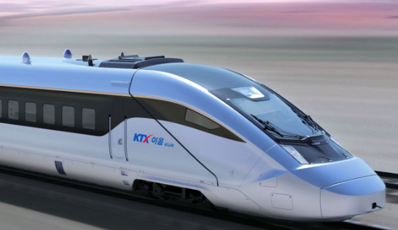
스프링 레거시 프로젝트
KORAIL

Slide 2
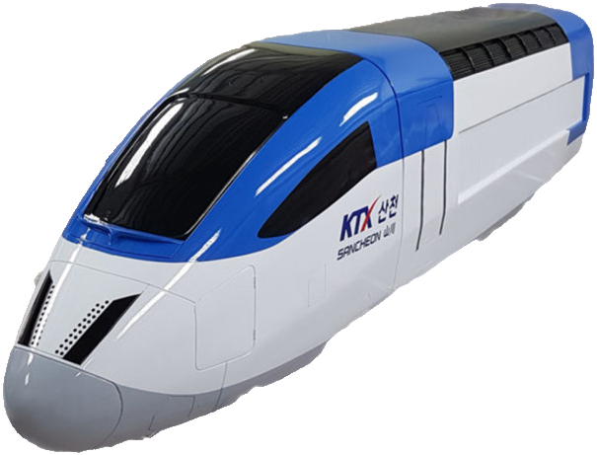
목차
개요
작동 로직
후기
Q & A

Slide 3












개발도구

Slide 4
개발 일정
구분 | 3월 |  |  |  |  |  |  |  |  |  |  |  |  |  |  |  |  | 4월
 | 15 | 16 | 17 | 18 | 19 | 20 | 21 | 22 | 23 | 24 | 25 | 26 | 27 | 28 | 29 | 30 | 31 | 1 | 2 | 3 | 4 | 5 | 6 | 7 | 8 | 9 | 10 | 11 | 12 | 13 | 14 | 15
화면 및 기능 설계
데이터베이스 설계
개발 및 단위테스트
통합 테스트
최종 점검

Slide 5
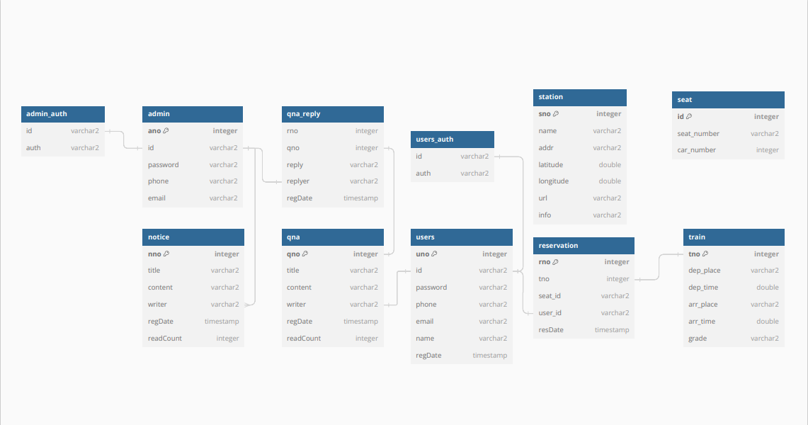
ER Diagram

Slide 6
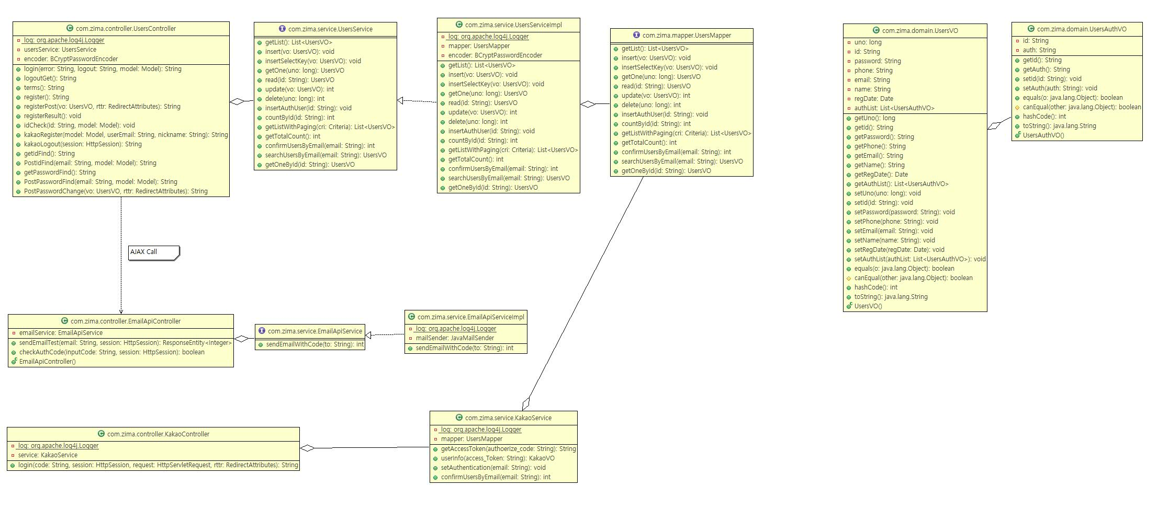
Class Diagram

Slide 7
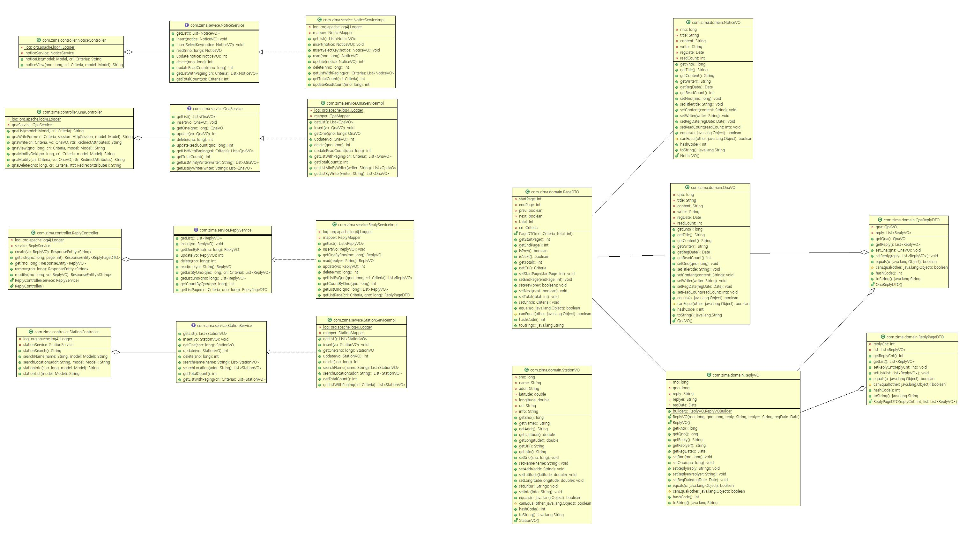
Class Diagram

Slide 8
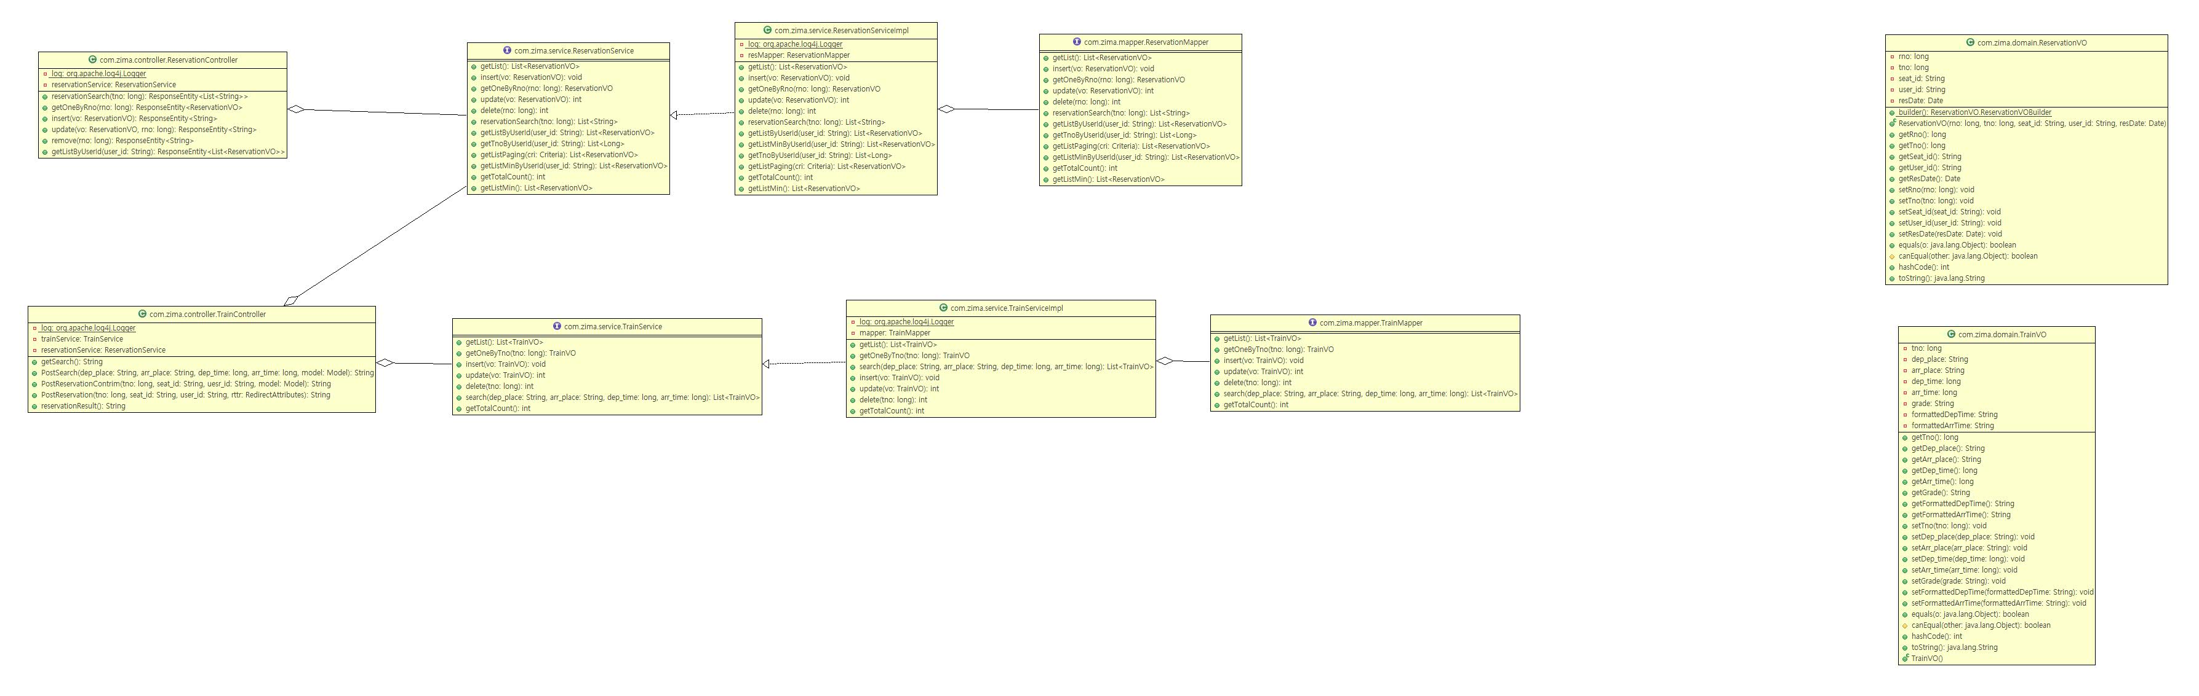
Class Diagram

Slide 9
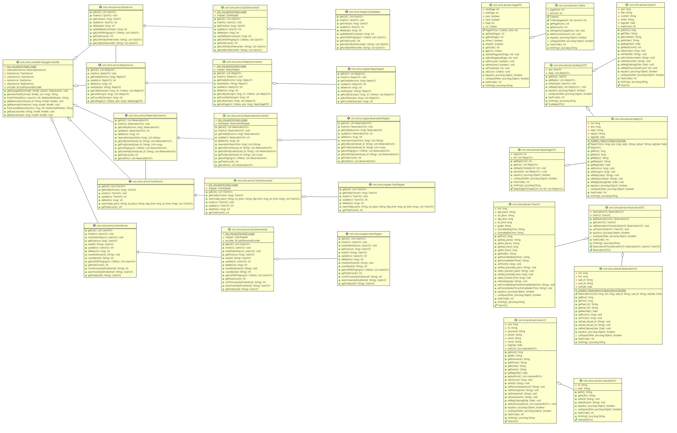
Class Diagram

Slide 10
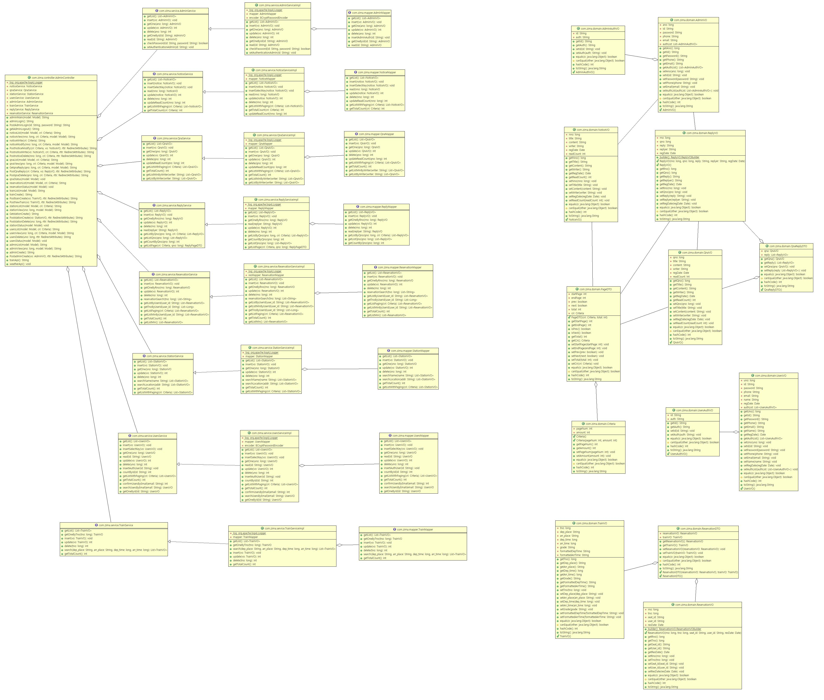
Class Diagram

Slide 11
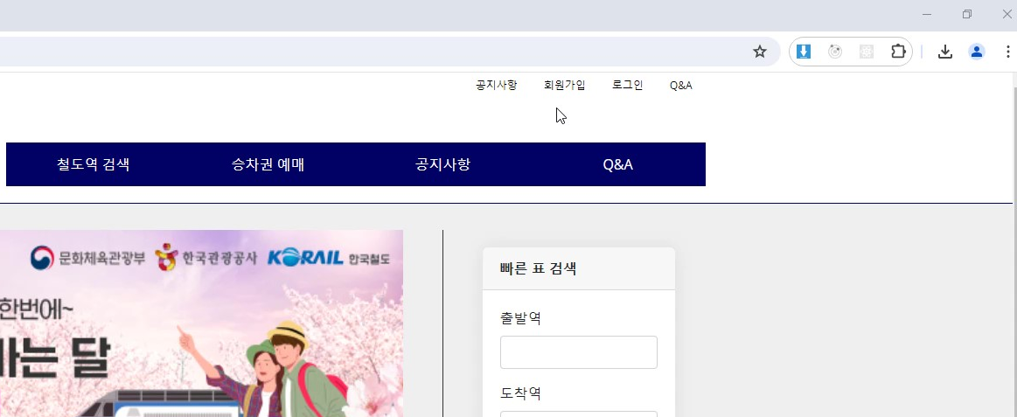
회원가입
메인 페이지에서 ‘회원가입’ 버튼 클릭

Slide 12
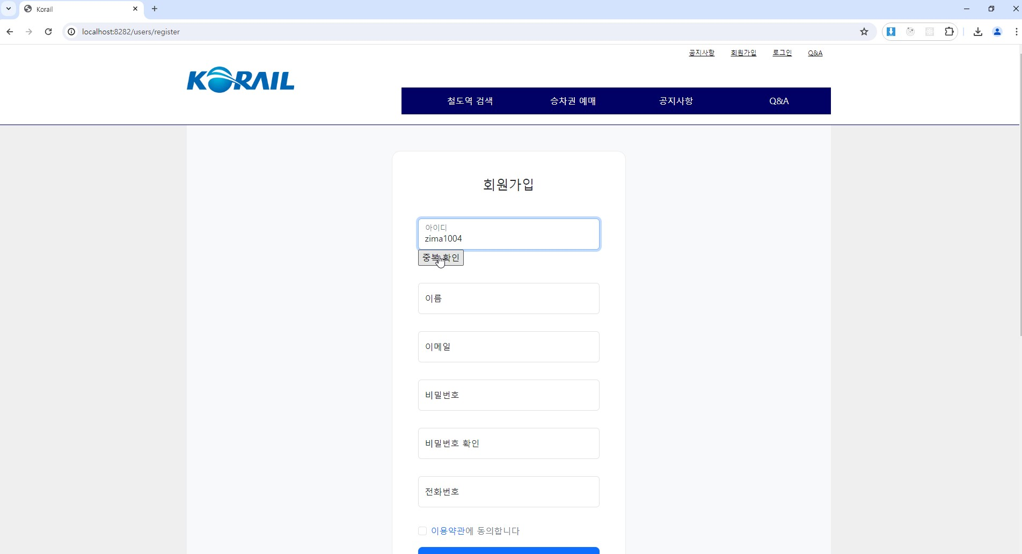
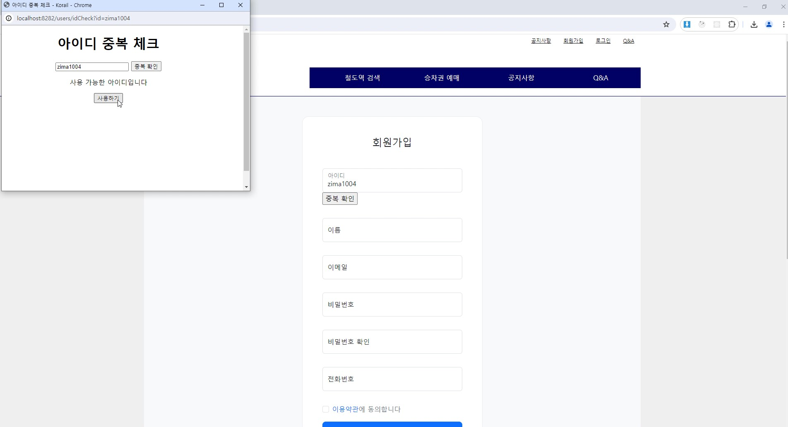
회원가입
아이디 입력 후
‘중복 확인’ 버튼 클릭
사용 가능한지 확인 후
‘사용하기’ 버튼 클릭
회원가입 폼 입력

Slide 13
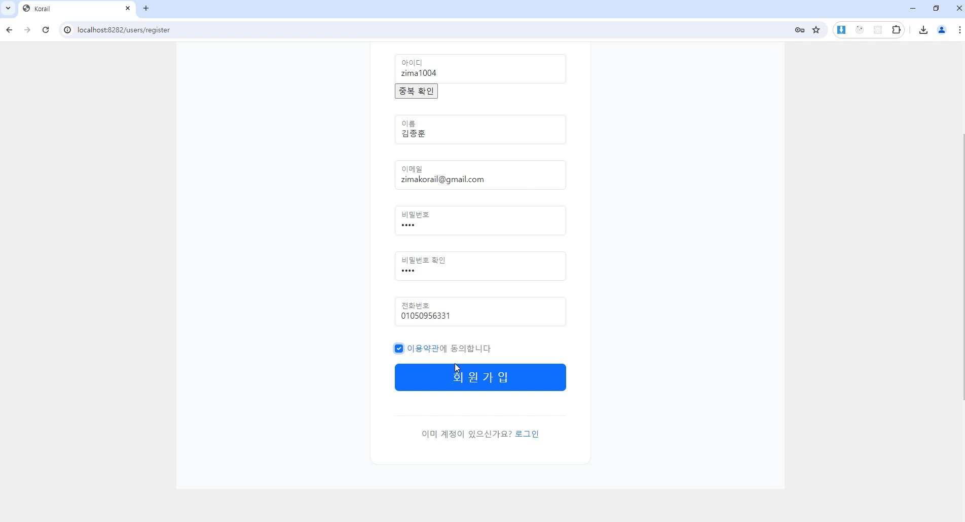
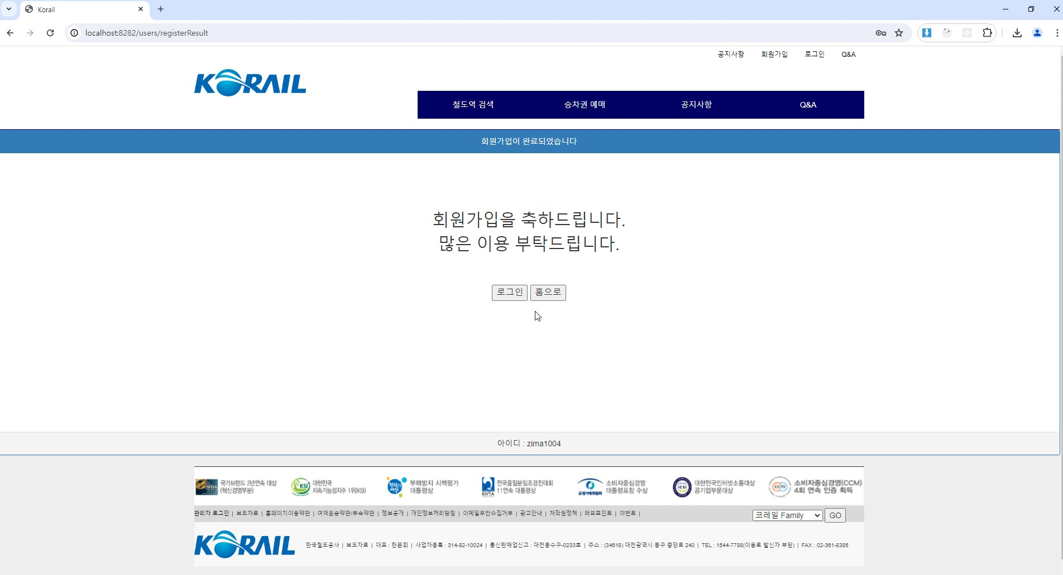
회원가입
나머지 정보 기입 후
‘회원가입’ 버튼 클릭
회원가입 완료
아이디는 하단에서 확인 가능

Slide 14
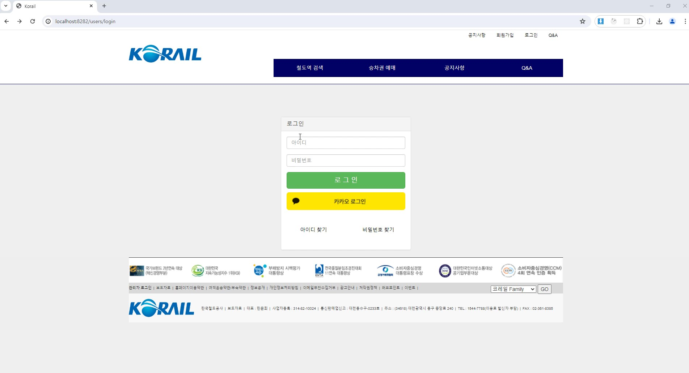
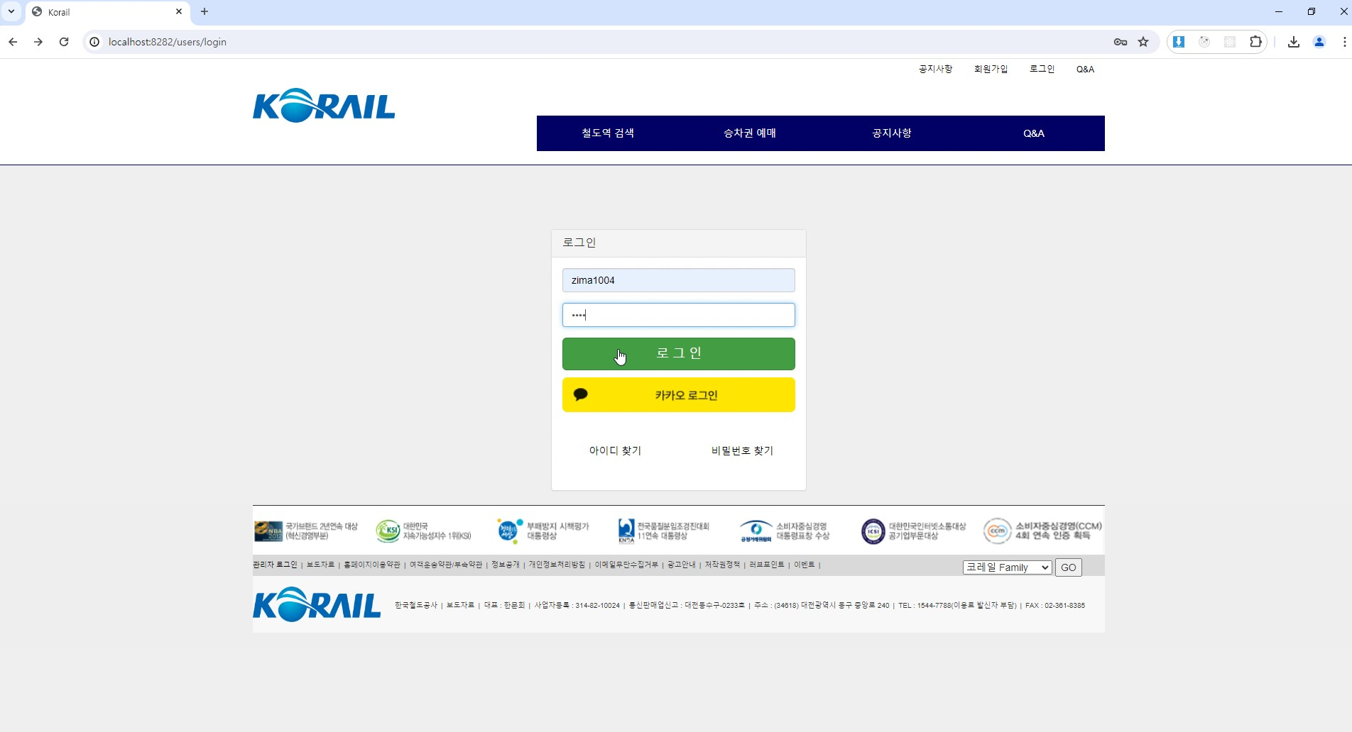
로그인 & 카카오 로그인 & 로그아웃
‘로그인’ 버튼 클릭
아이디, 비밀번호 기입 후 ‘로그인’ 버튼 클릭

Slide 15
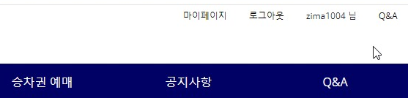
로그인 & 카카오 로그인 & 로그아웃
로그인에 성공하면 회원의 아이디가 표시되고 ‘로그인’ 버튼이 사라지고 로그인 한 인원 전용 버튼이 생성된다
로그인 한 일반 회원이 ‘로그아웃’ 버튼을 누르면 로그아웃 페이지로 이동

Slide 16
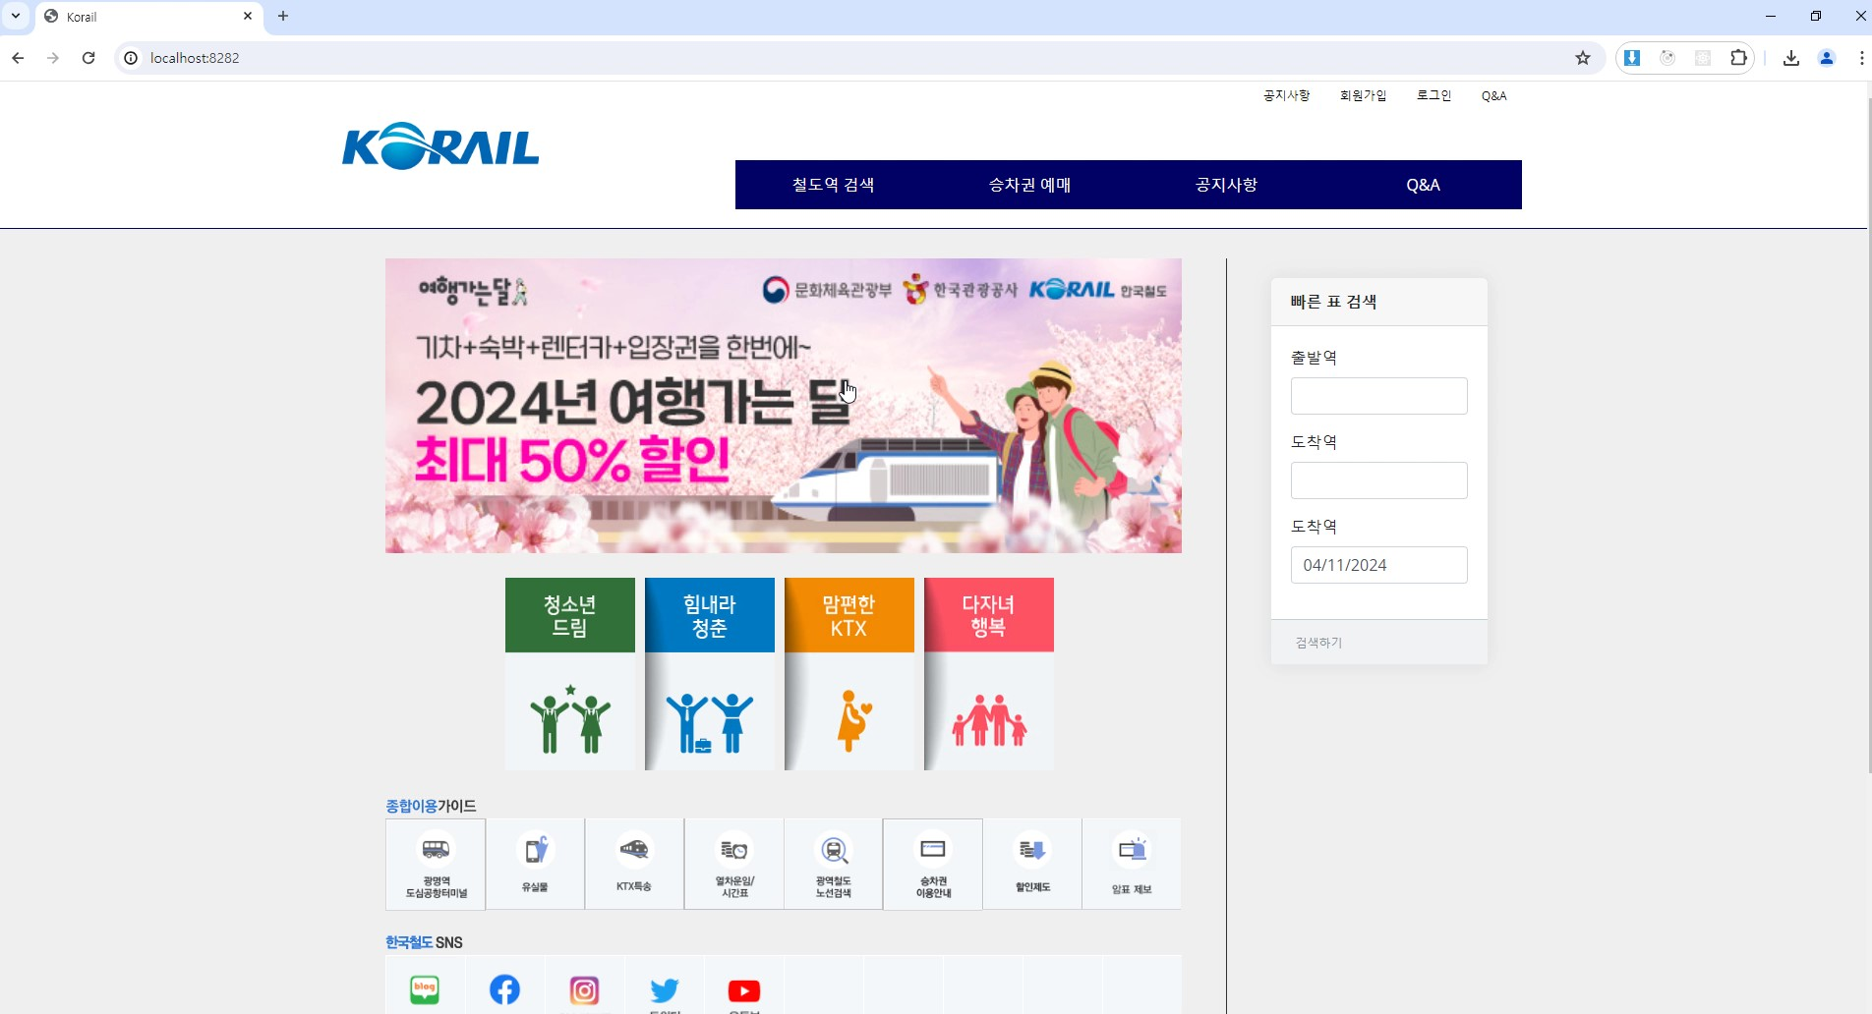
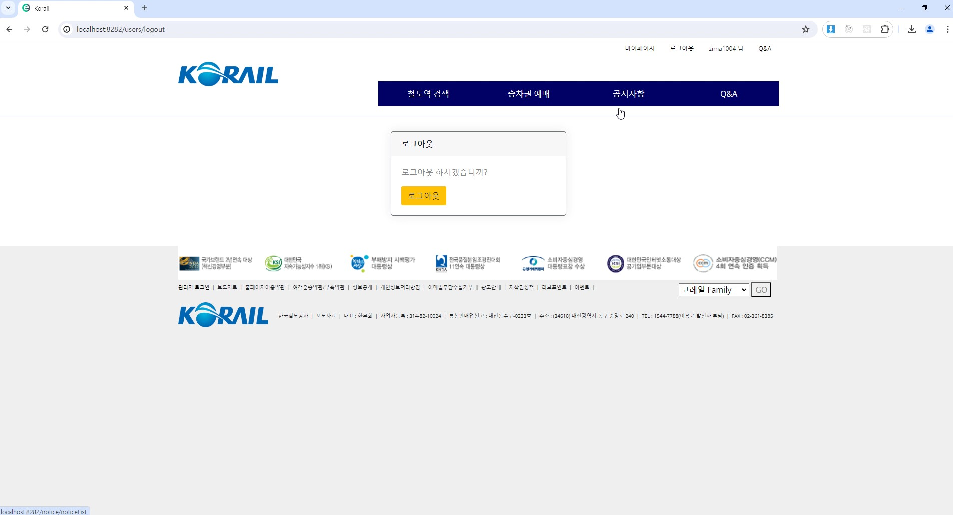
로그인 & 카카오 로그인 & 로그아웃
로그아웃 페이지 이동 후
‘로그아웃’ 버튼 클릭
로그아웃 후에는 다시 ‘로그인’ 버튼이 생성된다

Slide 17
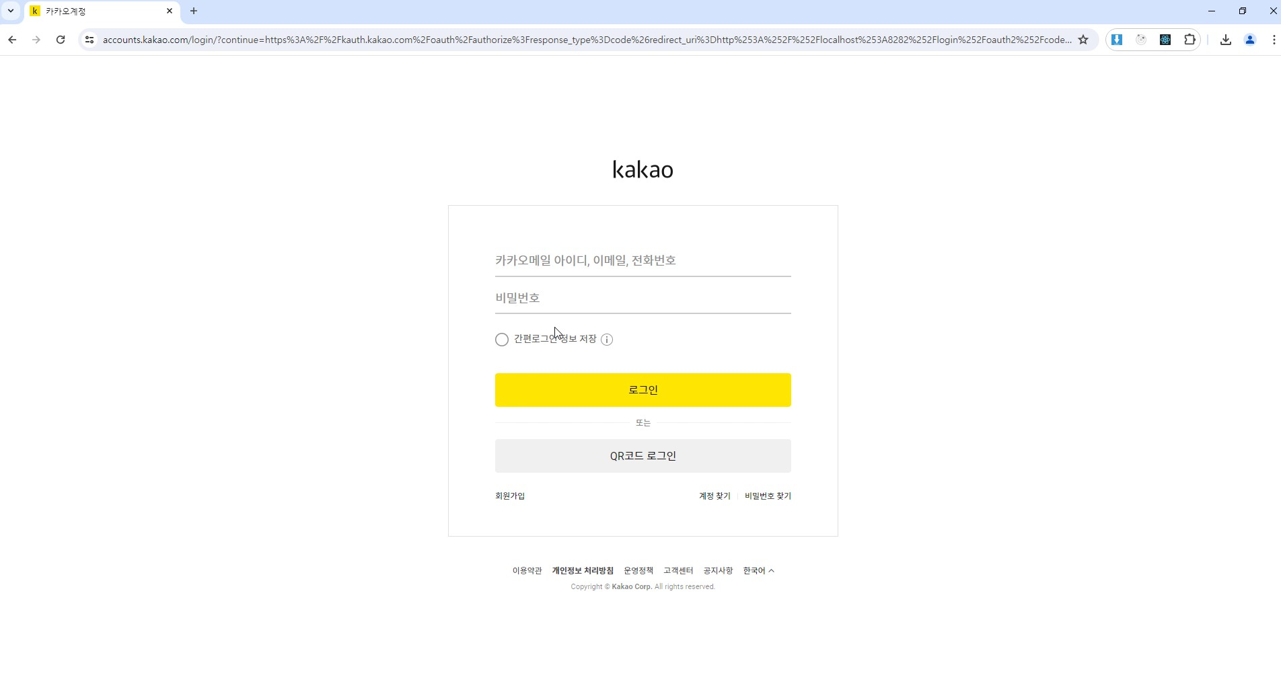
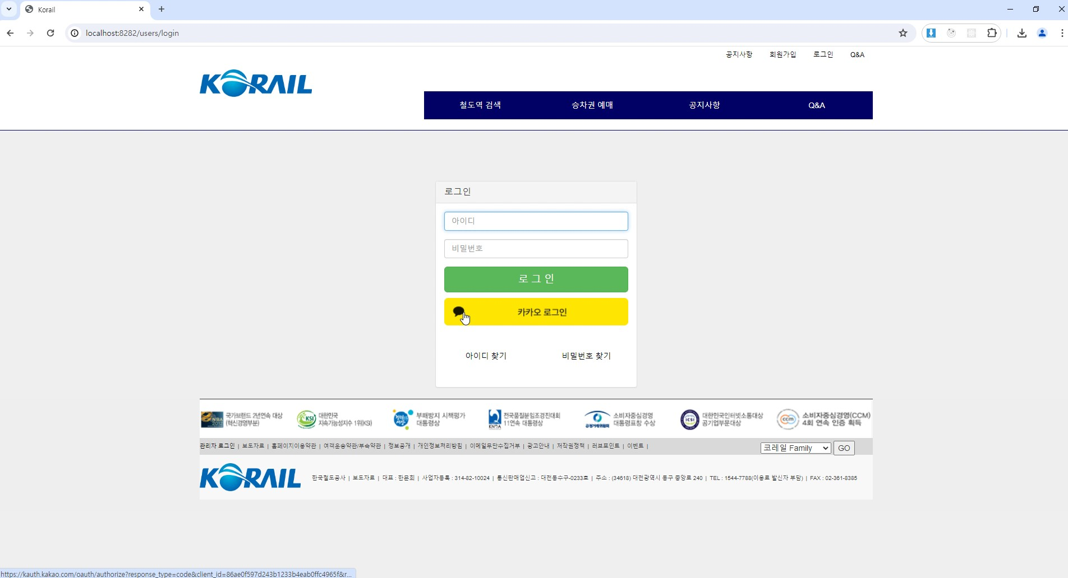
로그인 & 카카오 로그인 & 로그아웃
이동한 카카오 로그인
페이지에서 카카오 로그인
카카오 로그인의 경우는 아이디, 비밀번호 입력 없이
‘카카오 로그인’ 클릭

Slide 18
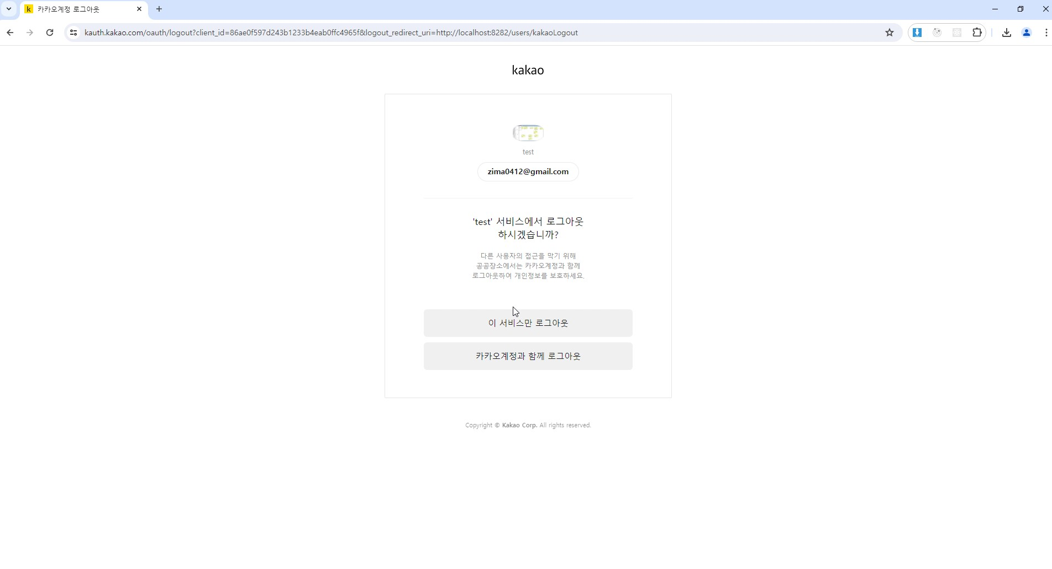

로그인 & 카카오 로그인 & 로그아웃
카카오 로그인에 성공하면 이전과 같이 회원 전용 버튼 생성
‘로그아웃’ 버튼을 누르면 위와 같은 화면 생성
이 서비스만 로그아웃 – 추후 재로그인 시
정보 입력 없이 로그인
카카오계정과 함께 로그아웃 – 다시 로그인 시도 시
정보 재입력 필요

Slide 19

로그인 & 카카오 로그인 & 로그아웃
일반회원 로그아웃과 마찬가지로
카카오 로그아웃이 되면 로그인 버튼이 다시 생성됨

Slide 20

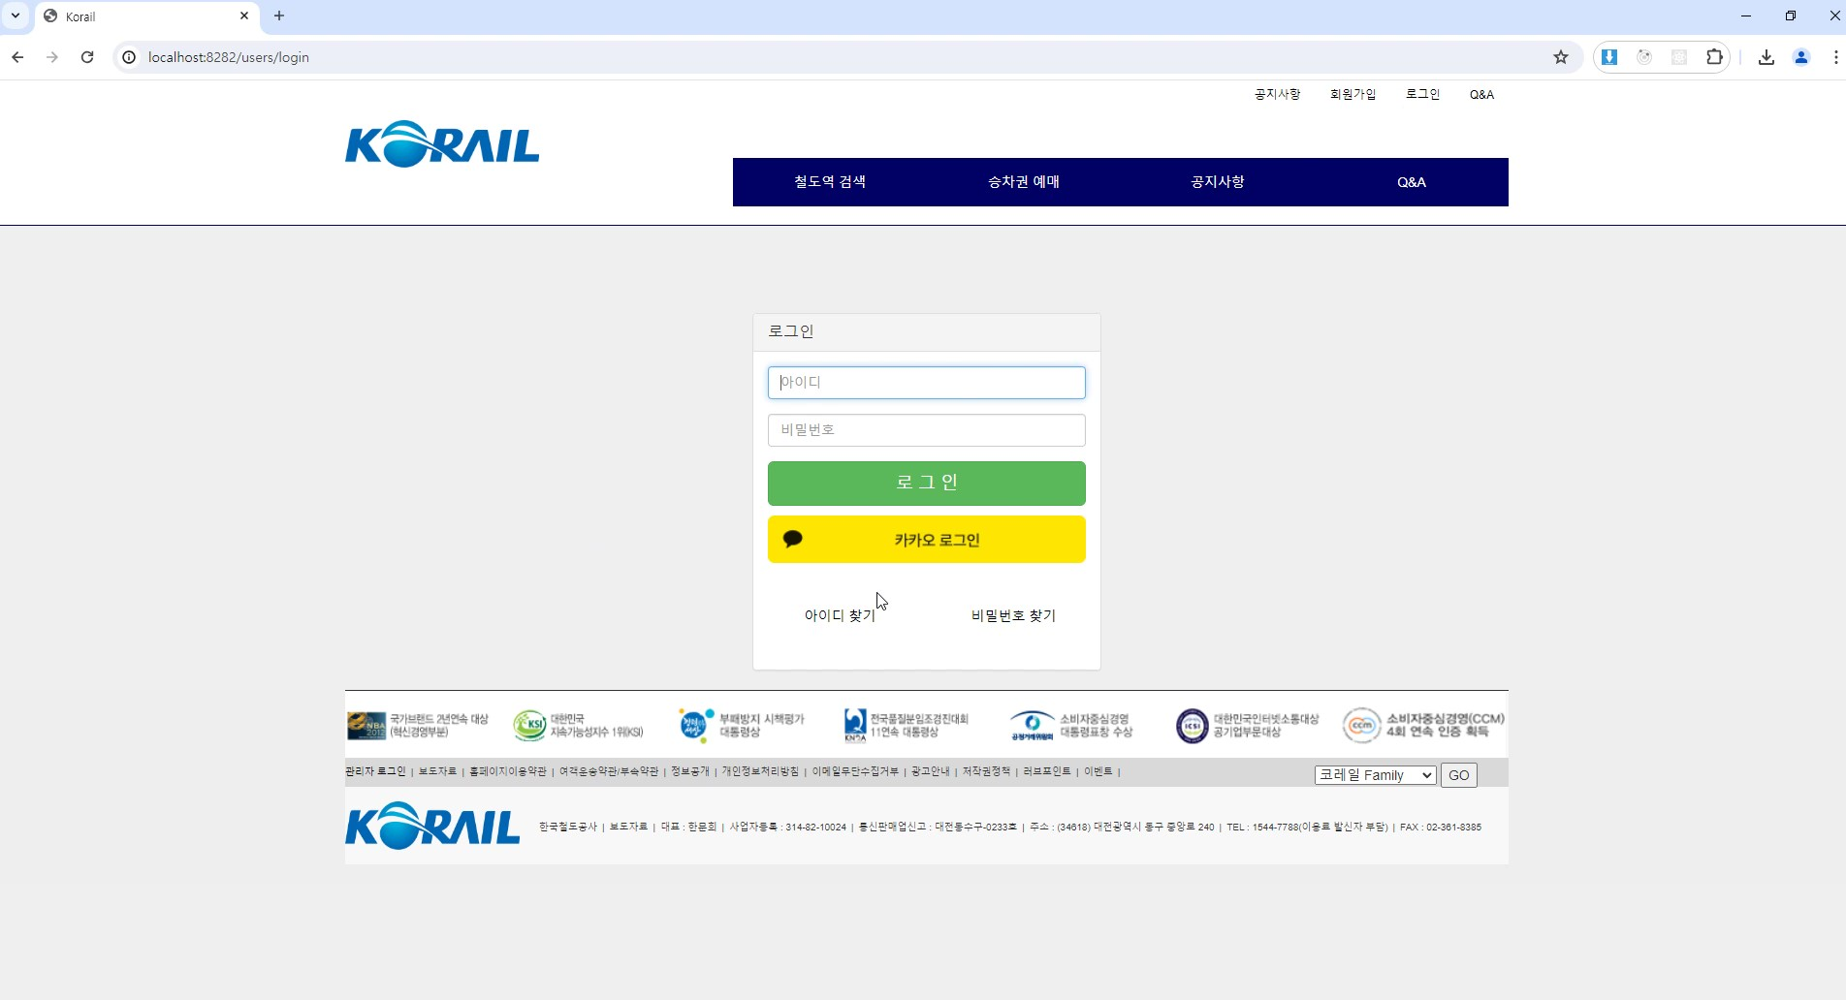
아이디, 비밀번호 찾기
아이디, 비밀번호를 찾으려면
‘로그인’ 페이지로 이동해야 함
아이디를 찾는 경우에는 ‘아이디 찾기’
비밀번호를 찾는 경우에는 ‘비밀번호 찾기’

Slide 21
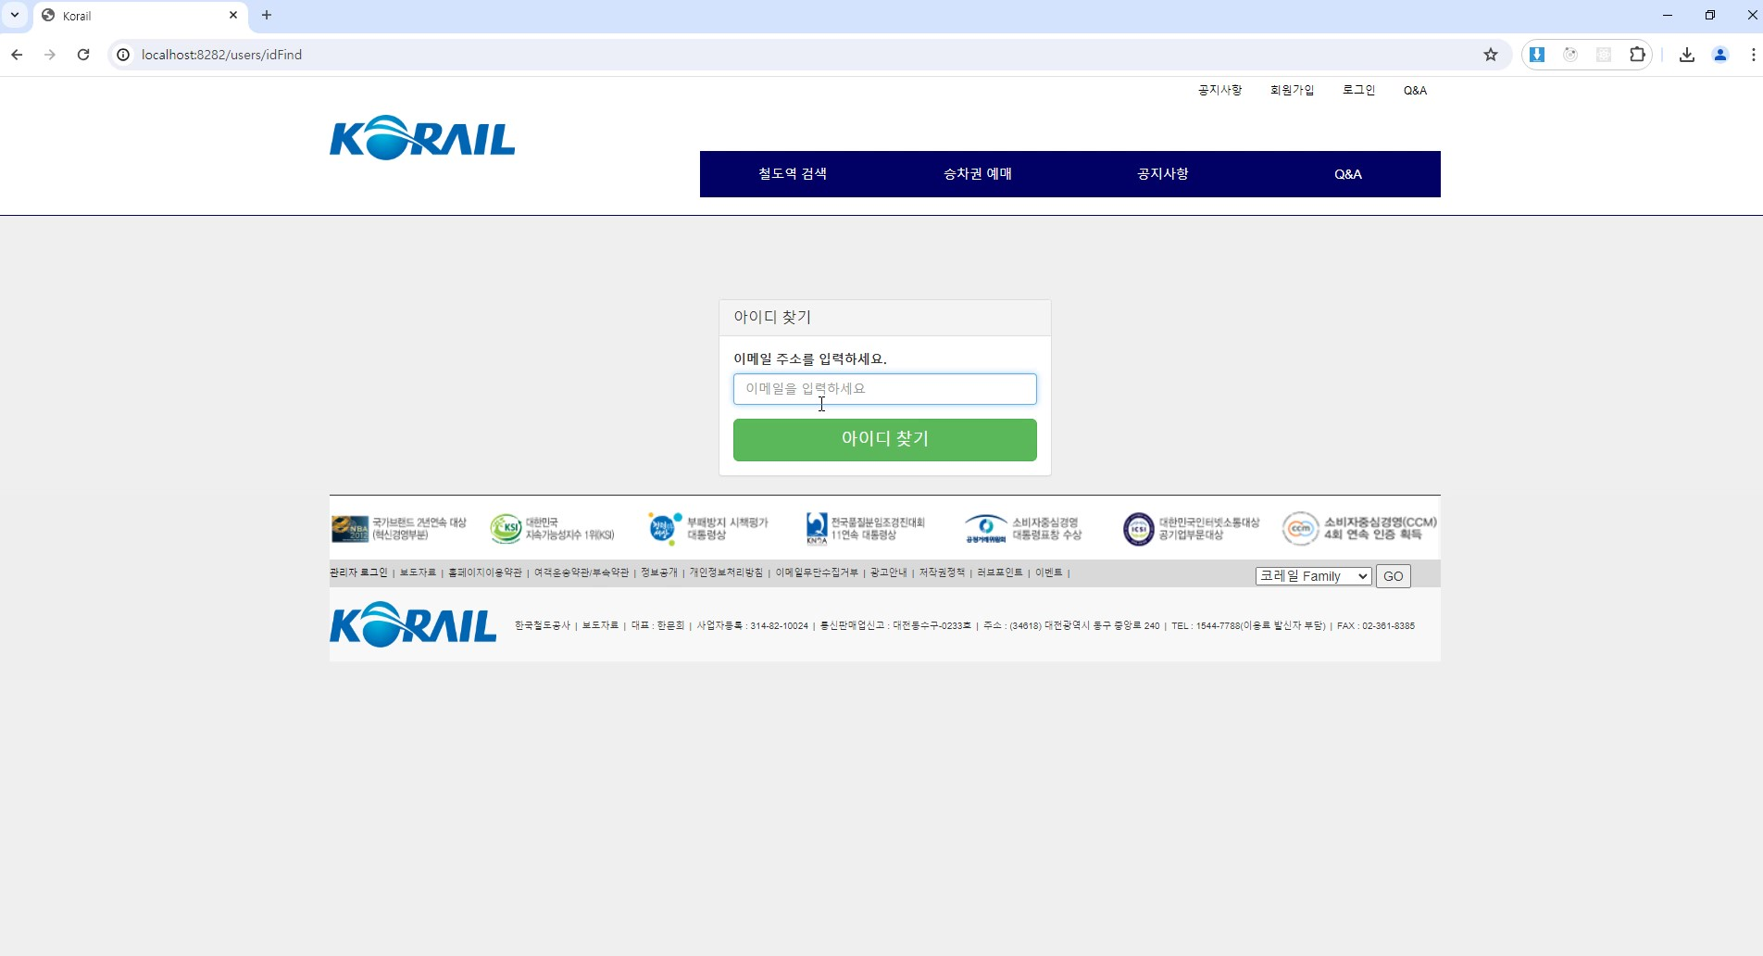
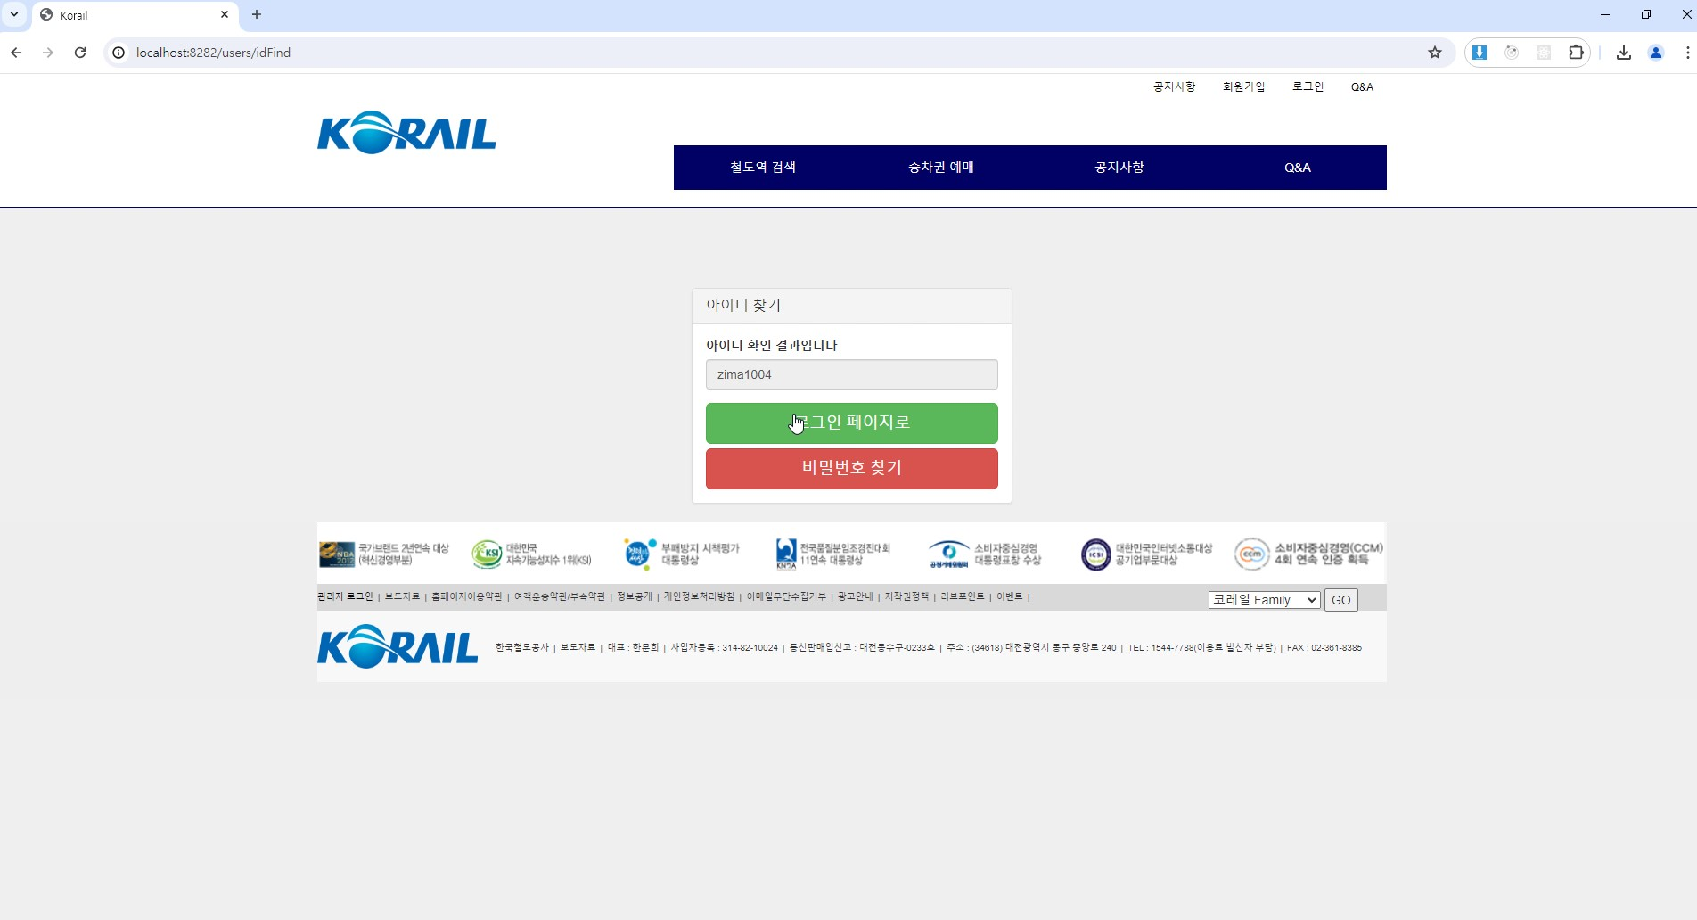
아이디, 비밀번호 찾기
아이디 찾기 버튼으로 이동한 페이지에서
이메일 주소를 입력하고
‘아이디 찾기’ 버튼 클릭
입력된 이메일로 정보를 찾아서 아이디를 찾아준다
이후, 로그인 페이지로 이동할 수 있고
비밀번호도 찾아야 한다면 ‘비밀번호 찾기’ 버튼으로
비밀번호 찾기 페이지로 이동할 수 있다

Slide 22
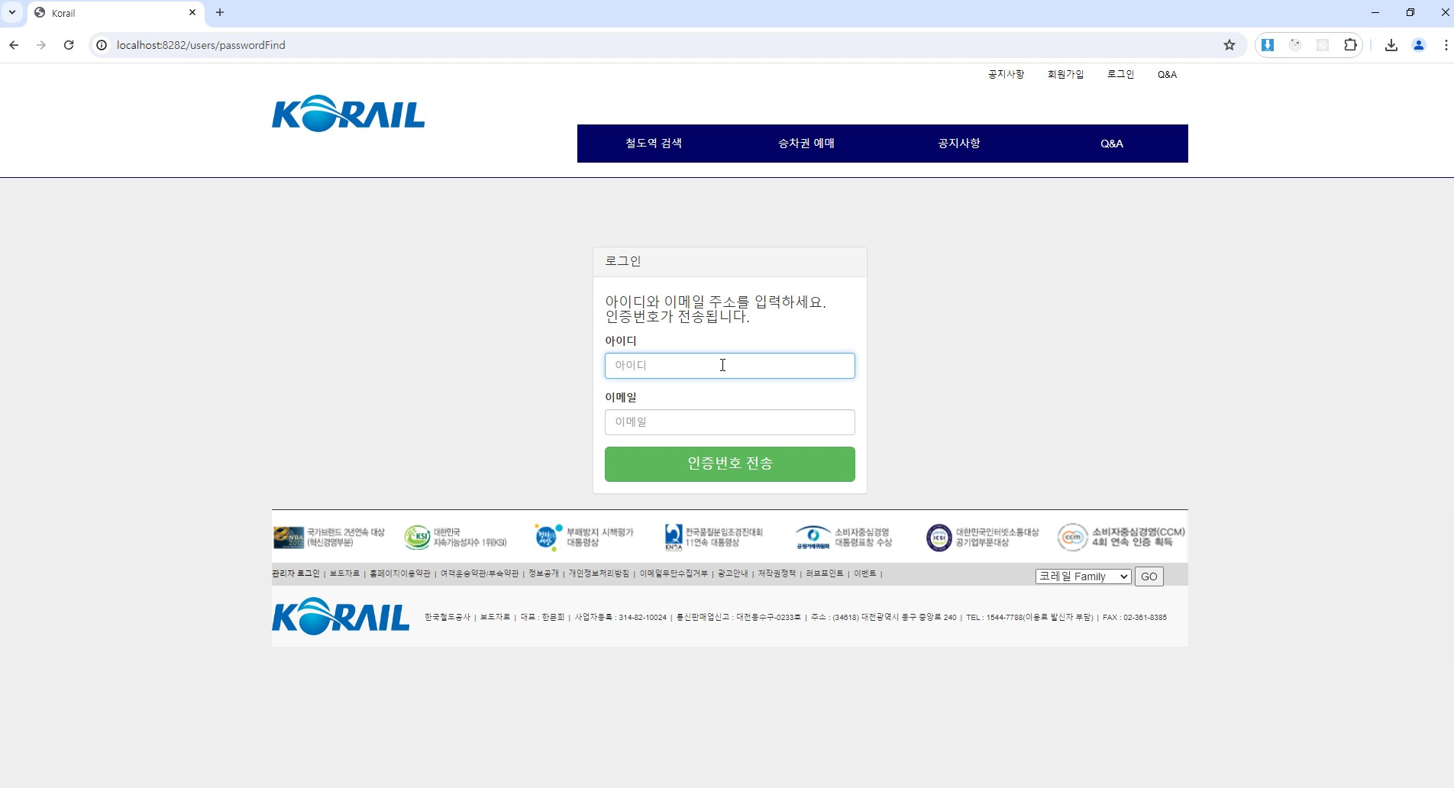
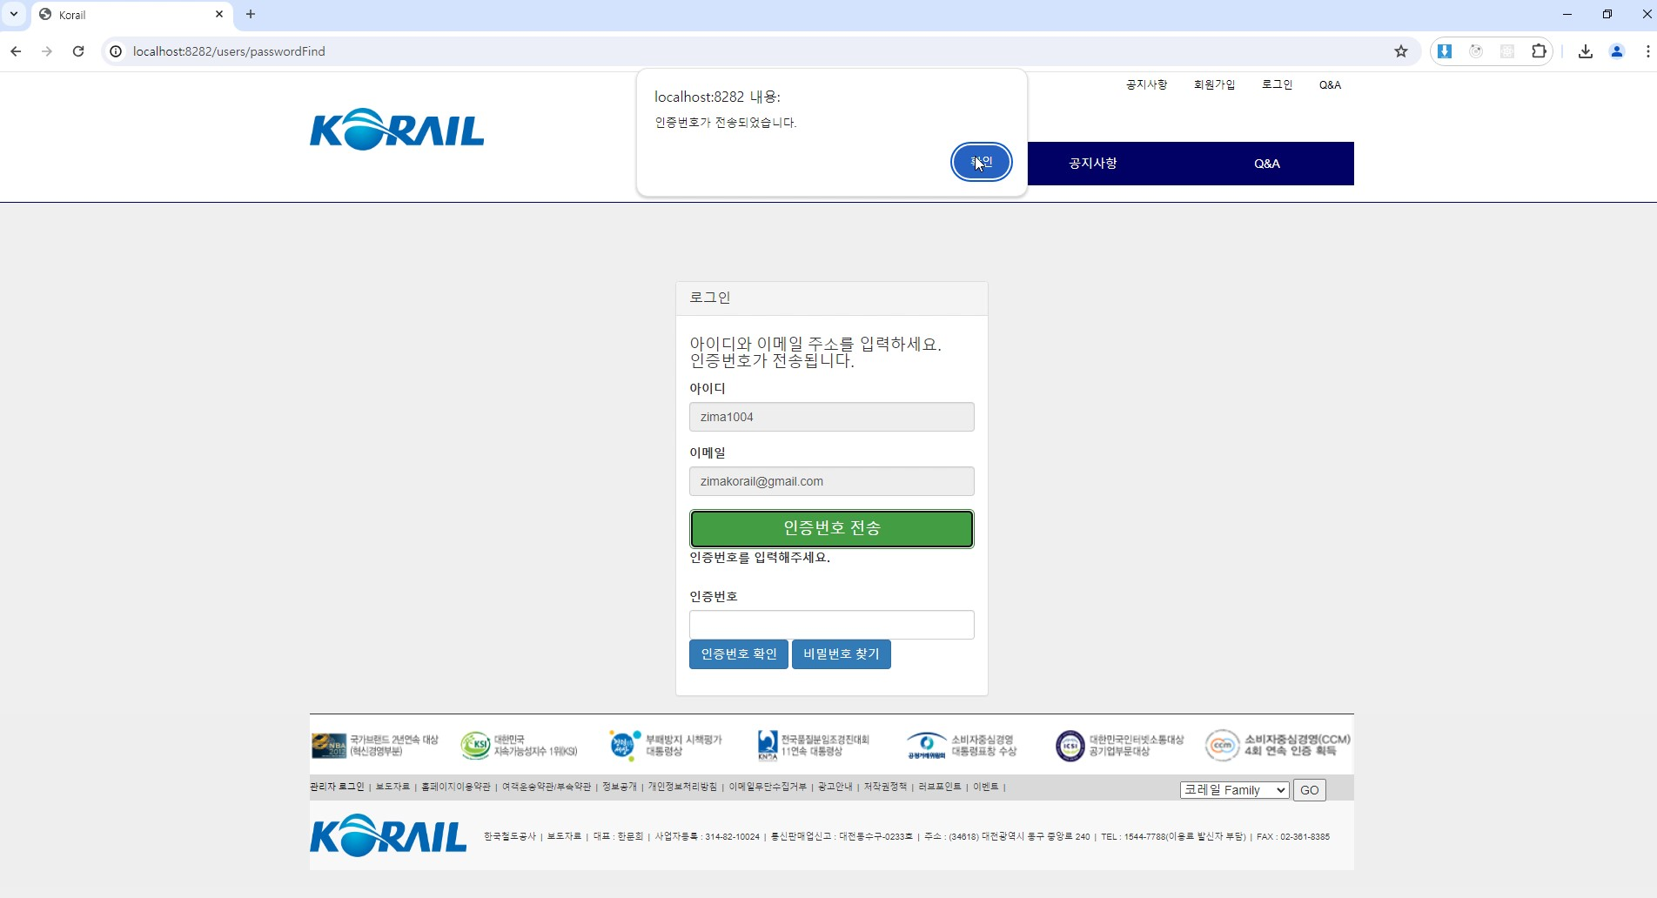
아이디, 비밀번호 찾기
두 가지 방법 중 하나로
‘비밀번호 찾기’ 버튼 클릭
비밀번호 찾기 페이지에서 아이디와 이메일 입력 후
‘인증번호 전송’ 버튼 클릭
입력한 이메일로 인증번호를 담은 메일이 전송됨

Slide 23
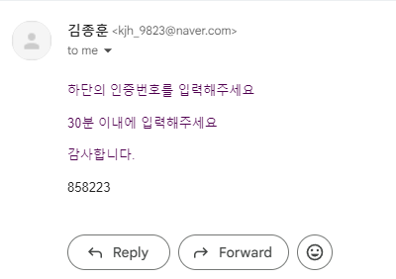
아이디, 비밀번호 찾기
실제 전송된 이메일에서 인증번호를
확인할 수 있음

Slide 24
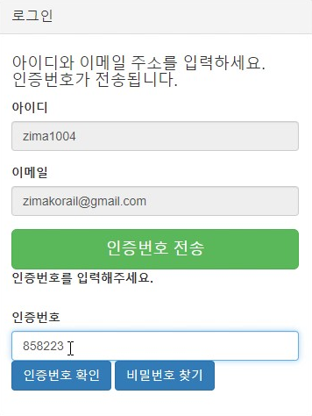
아이디, 비밀번호 찾기
‘인증번호 전송’ 버튼 하단에 생긴 인증번호 입력란에
이메일로 받은 인증번호 입력 후
‘인증번호 확인’ 버튼 클릭
※ ‘비밀번호 찾기’ 버튼을 먼저 눌러도 인증번호 확인이
되지 않으면 페이지 이동이 안 됨

Slide 25
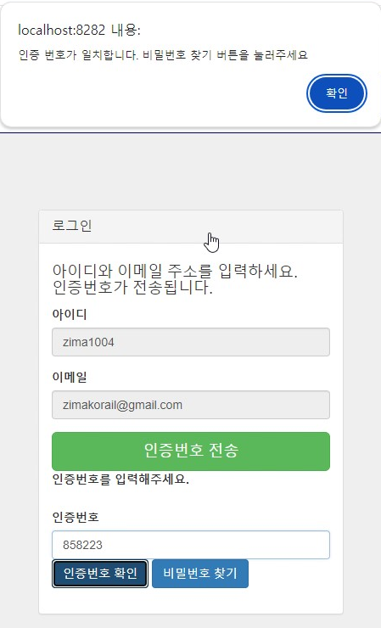
아이디, 비밀번호 찾기
‘인증번호 확인’ 버튼 클릭 후에
인증번호 검증이 완료 되면
‘비밀번호 찾기’ 버튼을 눌러
비밀번호 변경 페이지로 이동 가능
※ 비밀번호 찾기가 아닌 비밀번호 ‘변경’ 인 이유
비밀번호를 인코딩하여 보관하는 BCryptPasswordEncoder는
단방향 해시 함수를 이용해 암호를 처리하므로,
인코딩된 비밀번호를 디코딩할 수 없다
그래서 비밀번호를 찾는 것이 아닌
비밀번호를 변경하는 이유이다

Slide 26
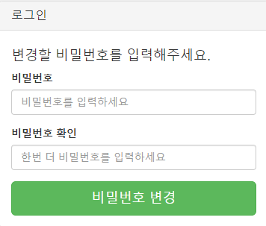
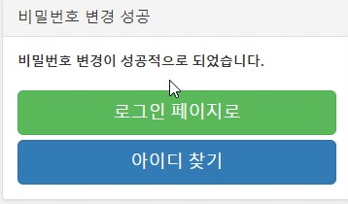
아이디, 비밀번호 찾기
‘비밀번호 변경’ 버튼을 눌러서 페이지를 이동한 후
변경할 비밀번호와 그 비밀번호를 ‘비밀번호 확인’에 재입력
마지막으로 ‘비밀번호 변경’ 버튼 클릭
정상적으로 비밀번호가 변경되면 이 화면이 포함된
페이지로 이동
정상적으로 비밀번호가 변경되었음

Slide 27

공지사항 확인, Q&A 작성
헤더 부분의 ‘공지사항’, ‘Q&A’ 버튼을 통해 공지사항 목록 페이지와
Q&A 목록 페이지로 이동할 수 있다

Slide 28
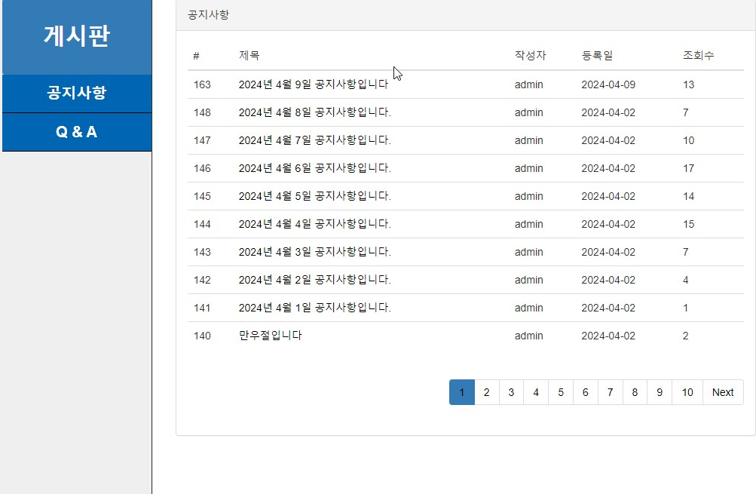
공지사항 확인, Q&A 작성
이 버튼을 통해서도
각 게시판 목록으로
이동할 수 있다
제목을 누르면 내용을 포함한 공지사항을
자세히 볼 수 있다

Slide 29
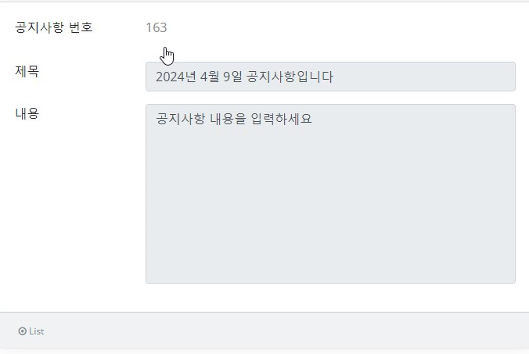
공지사항 확인, Q&A 작성
공지사항 목록에서 제목을 누르면
공지사항 내용을 확인할 수 있는
페이지로 이동한다
공지사항의 수정, 삭제는
일반회원은 불가능하고 관리자만 가능하여
일반회원은 목록으로 다시 돌아가는 버튼만
있다

Slide 30

공지사항 확인, Q&A 작성
공지사항 목록은 10개 단위로
페이징 처리 되어있으며,
2번 버튼을 누르면
2번째 페이지로 넘어간다
Next 페이지를 누르면
11번부터
최대 20번까지 번호가 나오며
11번째 목록 페이지가 나온다

Slide 31
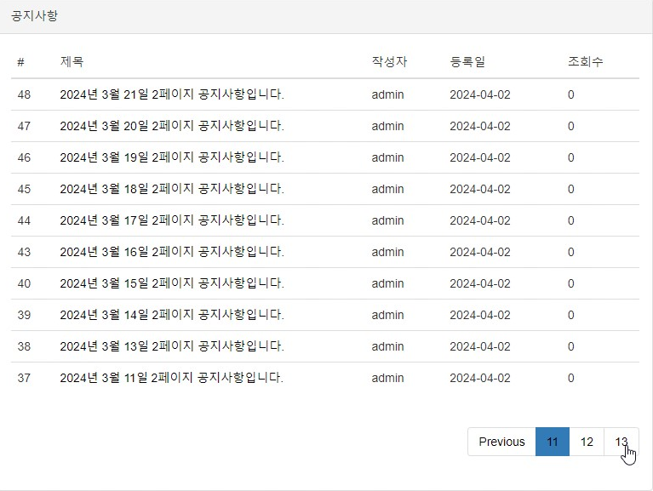
공지사항 확인, Q&A 작성
여기서는 최대 13페이지까지 있어
13번 까지 표시
‘Previous’ 버튼을 누르면 10번 페이지로 이동

Slide 32

공지사항 확인, Q&A 작성
Q&A 목록도 공지사항과 같이
페이징 처리가 되어있음
Q&A 는 일반 회원만 작성할 수 있음

Slide 33
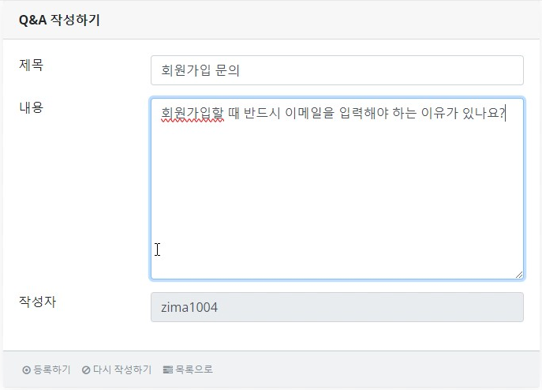
공지사항 확인, Q&A 작성
‘Q&A 작성’ 버튼을 클릭하면
질문을 작성할 수 있음
작성하는 로그인 한 회원의 아이디가
자동으로 입력되며, 변경할 수 없음
제목과 내용을 작성한 후,
‘등록하기’ 버튼 클릭
‘목록으로’ 버튼 클릭으로 Q&A 목록으로
돌아갈 수 있음
단, 내용을 저장되지 않음

Slide 34
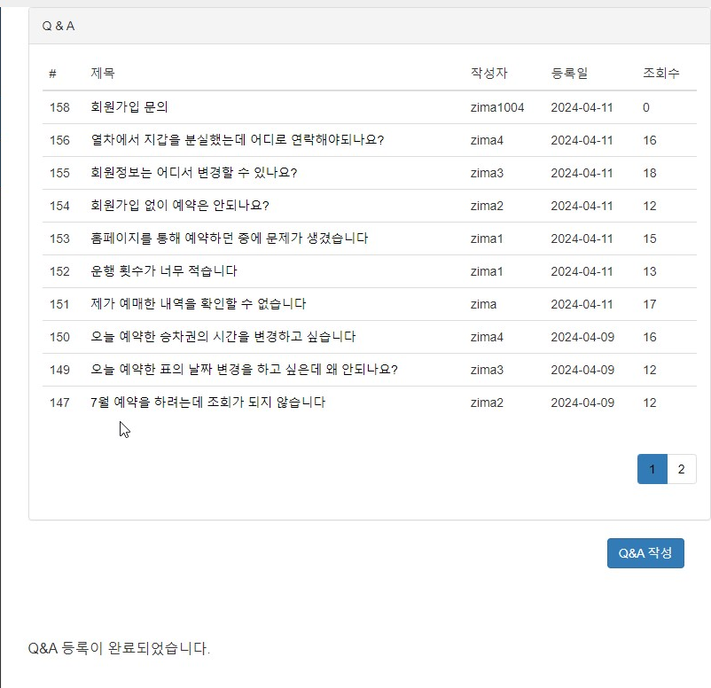
공지사항 확인, Q&A 작성
Q&A 가 정상적으로 등록되면
목록 하단의 메시지가 출력된다

Slide 35
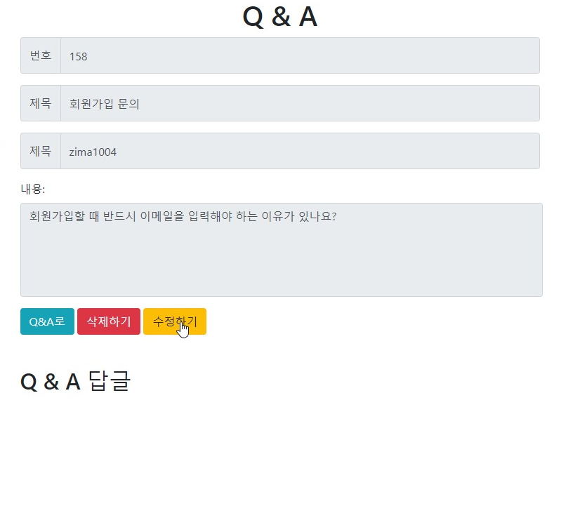
공지사항 확인, Q&A 작성
Q&A 목록에서 질문 제목을 클릭하면
질문 내용까지 자세히 확인 가능한 페이지로
이동하게 된다
작성자가 본인인 경우 ‘삭제하기’ ,‘수정하기’
버튼이 생기며 본인이 아니면 생기지 않는다
하단의 Q&A 답글은 관리자가 답글을 작성한
경우에 생긴다

Slide 36
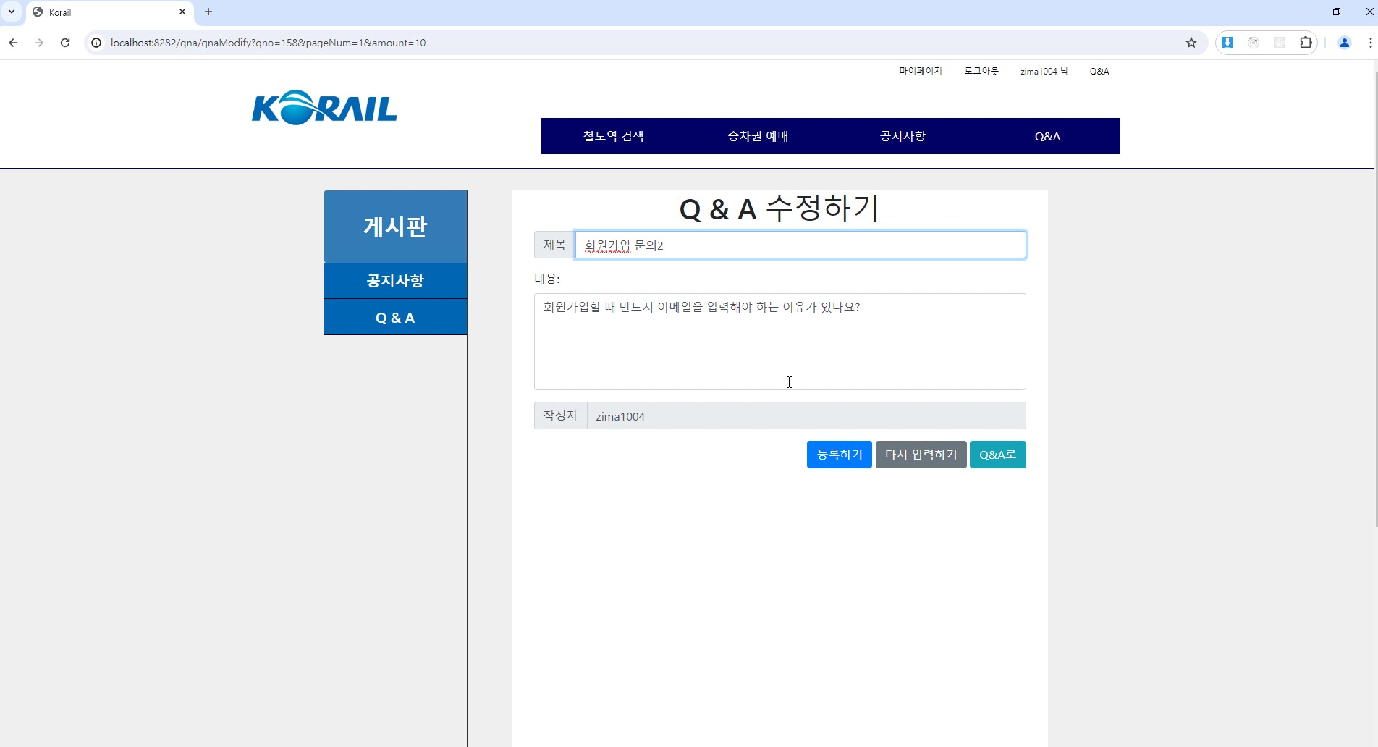

공지사항 확인, Q&A 작성
본인이 작성한 질문글에 ‘수정하기’
버튼을 누르면 질문 수정 페이지로
이동한다
수정할 질문, 내용을 입력 후
‘등록하기’ 버튼을 누르면
질문을 수정할 수 있다
질문이 성공적으로 수정되면
이와 같은 메시지가 출력된다

Slide 37

철도역 검색
‘철도역 검색’ 버튼을 통해
운행되고 있는 철도역을 검색할 수 있다

Slide 38
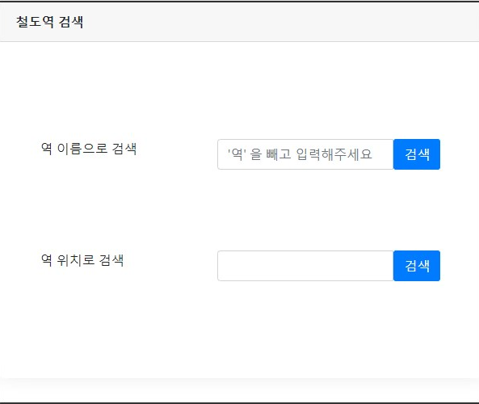
철도역 검색
철도역 검색에는 두가지 조건이 있으며
‘역 이름으로 검색’ 에는 이름에
입력한 문자가 들어는 정보가 있으면
그 정보를 출력해준다
‘역 위치로 검색’ 에는 입력한 주소가
들어가는 정보가 있으면
그 정보를 출력해준다
역 이름을 ‘역 위치에 검색’ 에서 검색하거나
그 반대의 경우에는 결과가 나오지 않을 수 있다

Slide 39
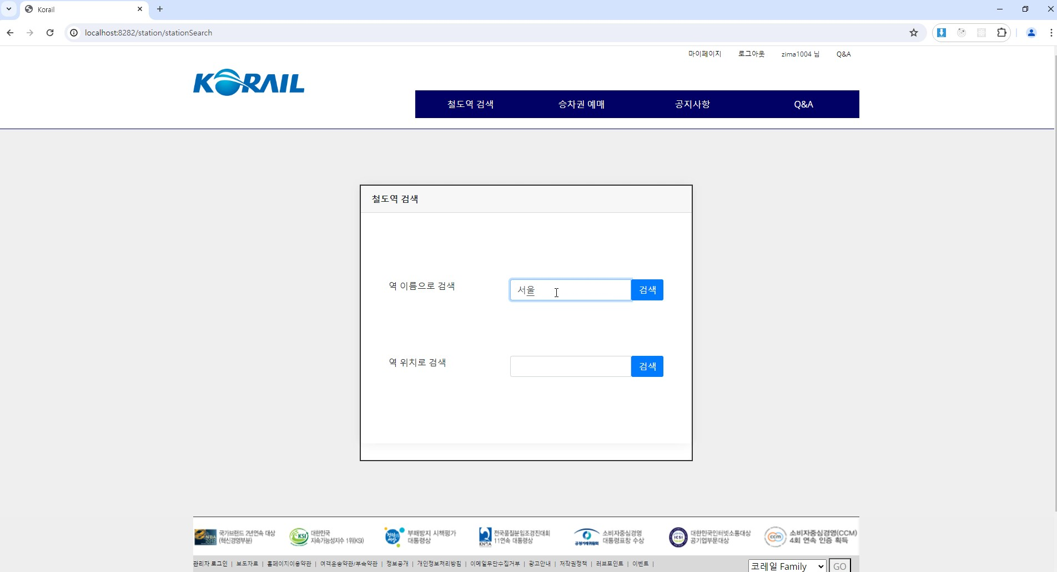
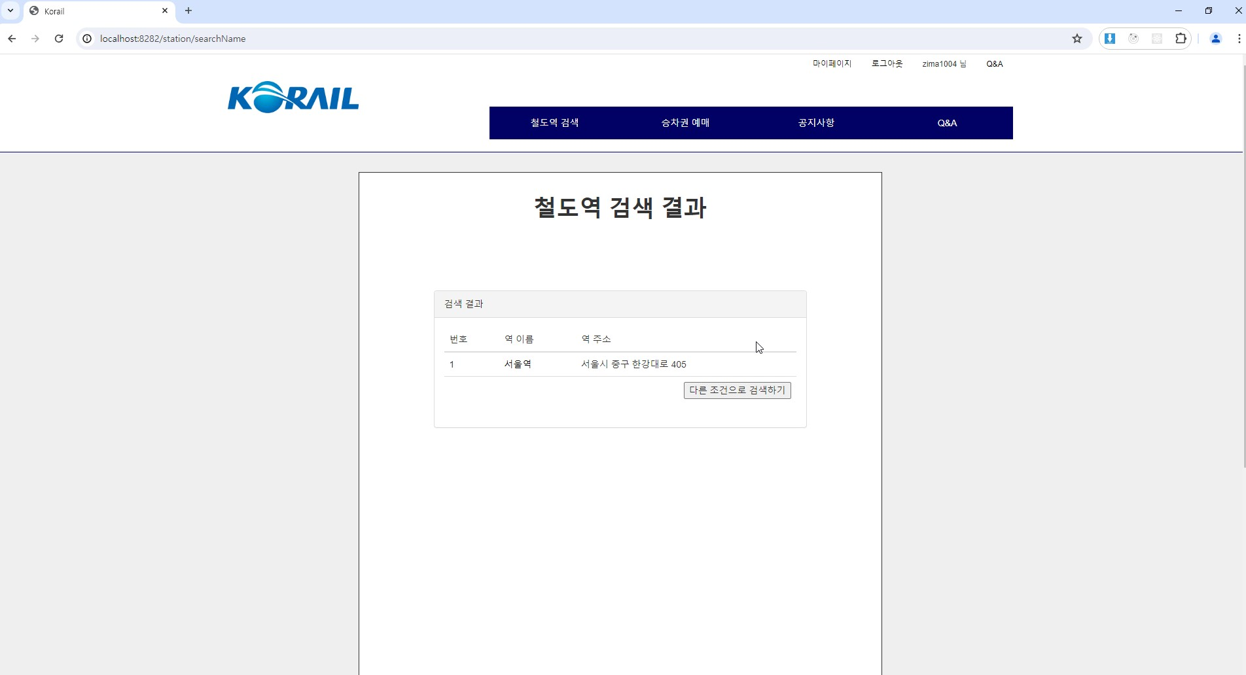
철도역 검색
역 이름으로 검색 시 검색할 단어를 입력하고
‘검색’ 버튼 클릭
검색 결과가 출력되며 ‘서울역’ 을 클릭하면
서울역의 정보 페이지로 이동된다
‘다른 조건으로 검색하기’ 버튼을 클릭하면
이전 검색 페이지로 돌아간다

Slide 40
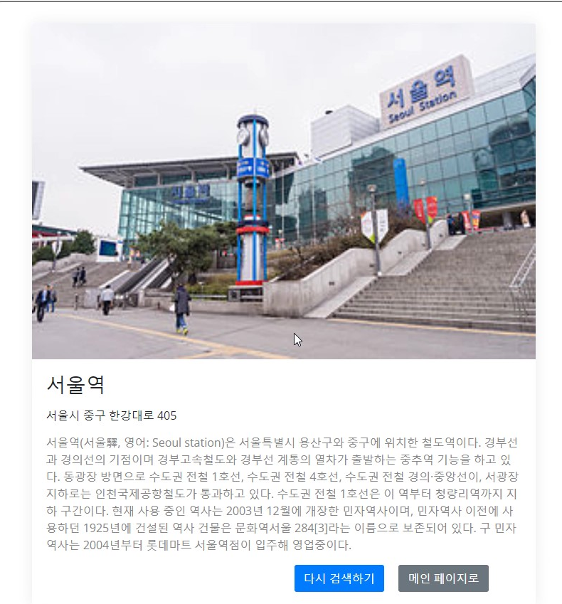
철도역 검색
검색 결과에서 ‘역 이름’ 을 클릭하면
자세히 볼 수 있는 페이지로 이동한다
‘다시 검색하기’ 버튼을 클릭하면
이전의 검색 할 수 있는 페이지로 이동한다
‘메인 페이지로’ 버튼을 클릭하면
메인 페이지(index 페이지) 로 이동한다

Slide 41
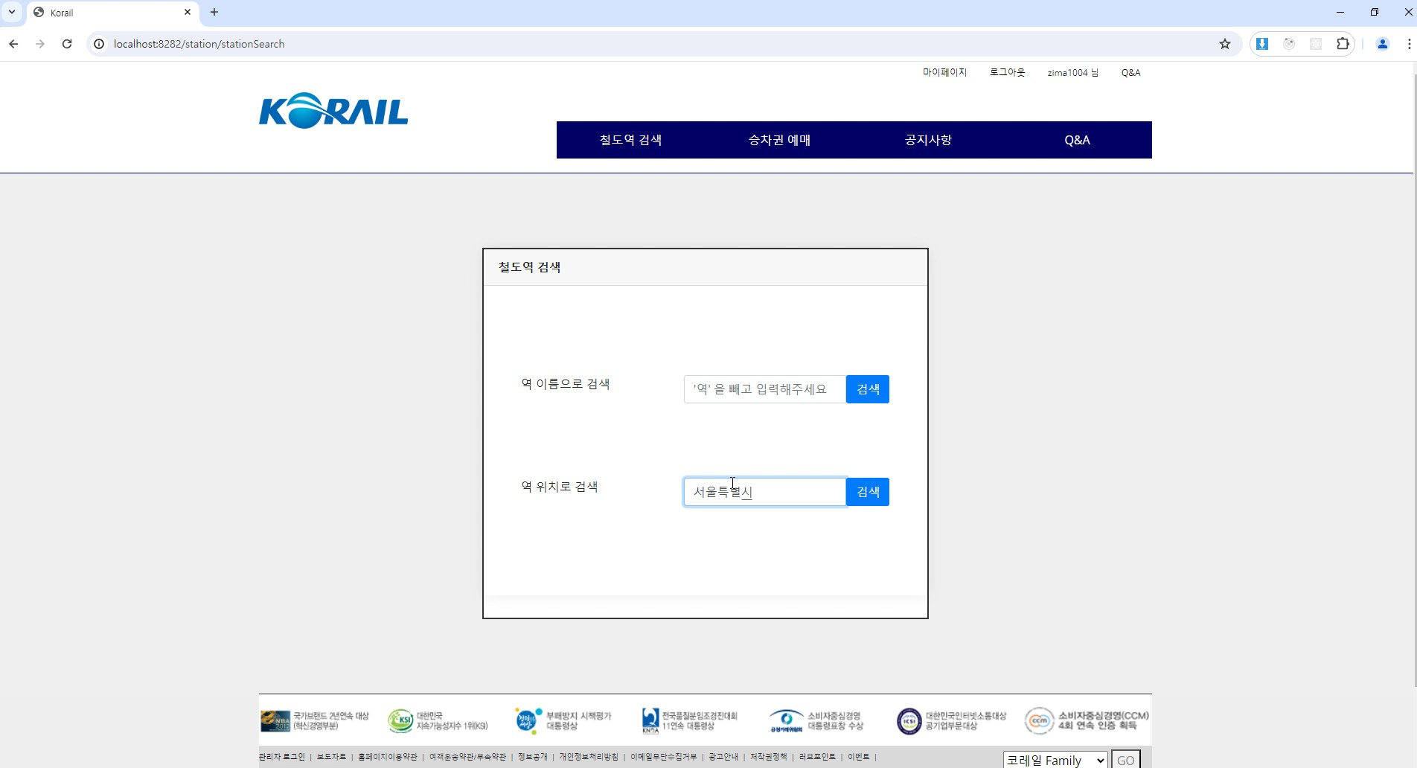
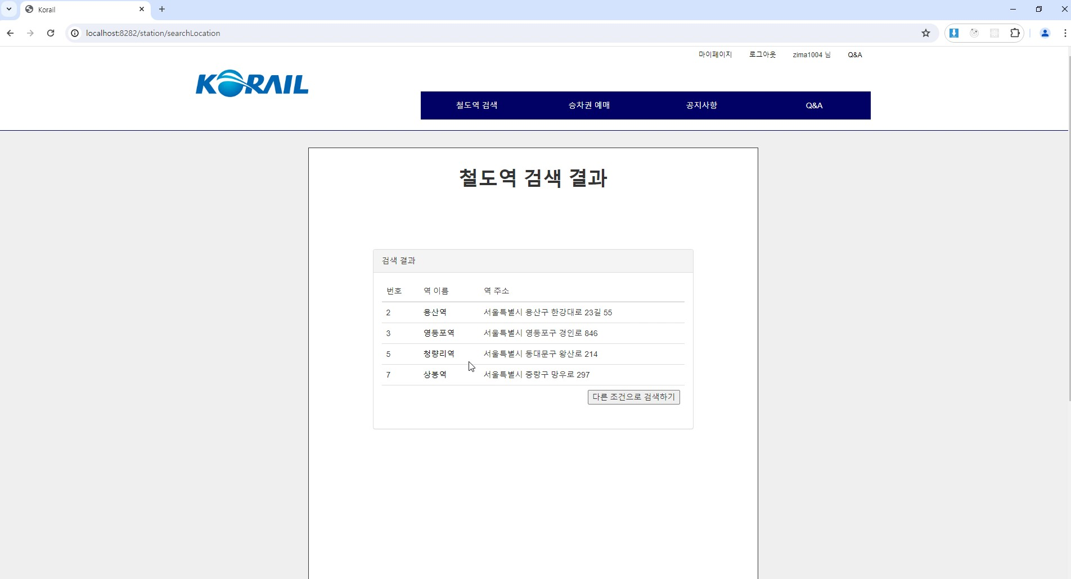
철도역 검색
역 이름 검색과 같은 방법으로 주소를 입력하고
‘검색’ 버튼 클릭
검색 결과는 역 이름으로 검색할 때와
같은 환경으로 결과가 출력된다

Slide 42
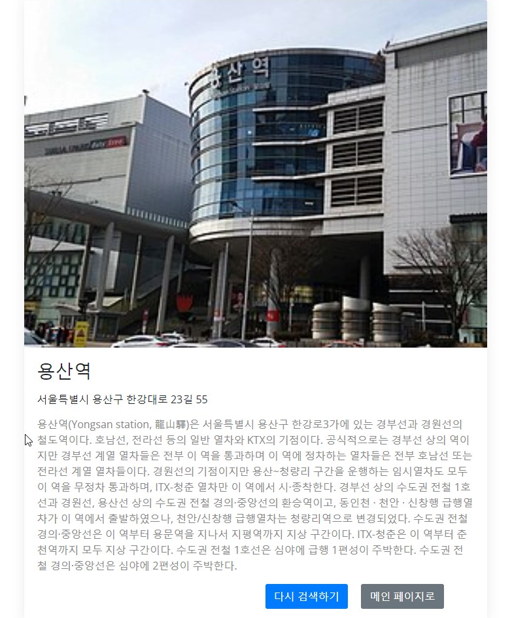
철도역 검색
이전과 같이 ‘역 이름’ 을 클릭하면
그 역의 정보를 자세히 볼 수 있는
페이지로 이동함

Slide 43
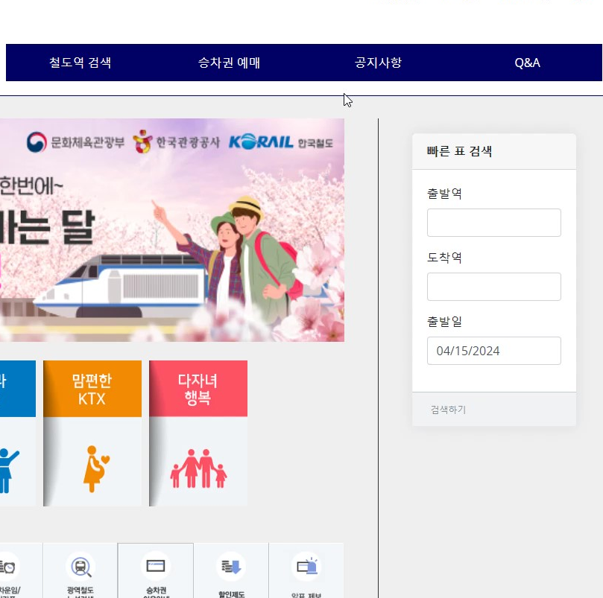
좌석 예약
좌석을 예약하려면 두 페이지에서
좌석을 검색 할 수 있다
네비게이션 바 의 ‘승차권 예매’ 버튼은
좌석 검색 페이지로 이동하게 해주고
메인 페이지의 ‘빠른 표 검색’ 폼은
페이지 이동 없이
바로 검색 할 수 있다

Slide 44
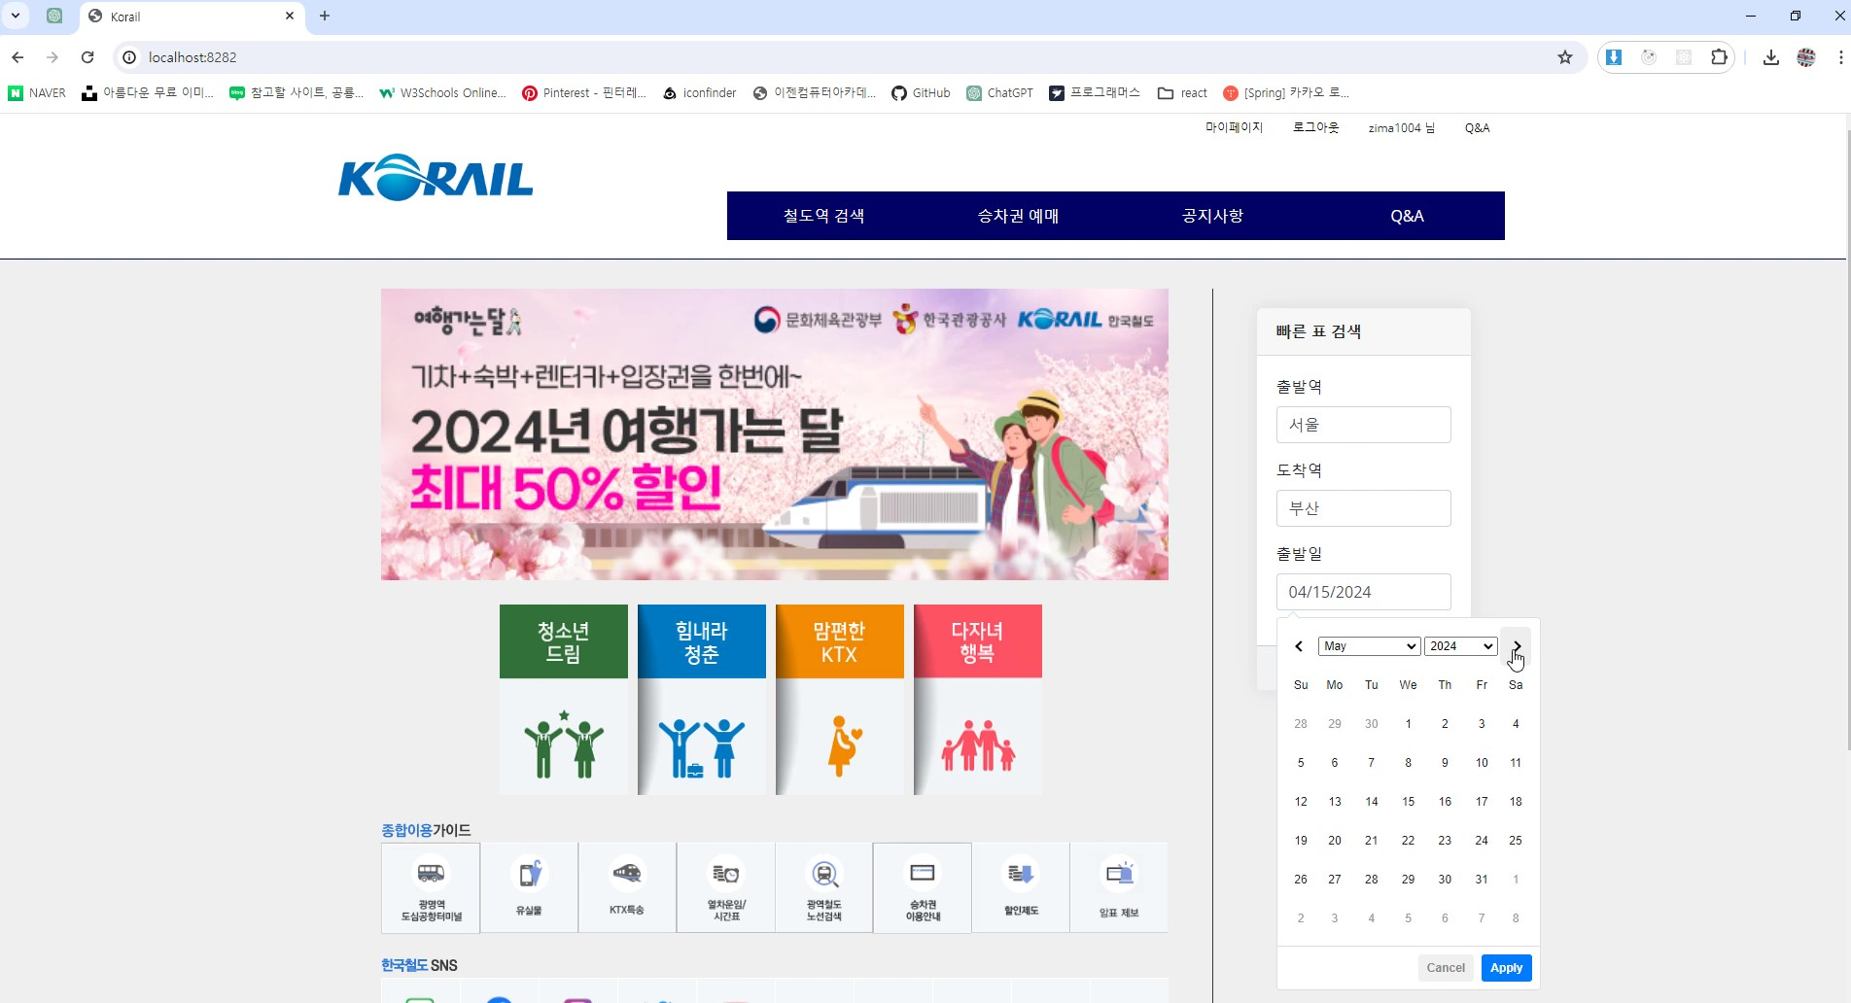

좌석 예약
출발역 과 도착역 을 각각 입력하고
출발일 input 을 클릭하면
오늘 날짜를 기준으로 한 달력이 나오고
여기서 날짜를 선택한 후에
‘Apply’ 버튼을 클릭하면
선택한 날짜가 출발일에 표시된다
‘Apply’ 버튼을 누르지 않고 검색을 하면
출발일이 입력되지 않은 것으로 처리된다
입력 완료 후 ‘검색하기’ 버튼을 누르면
검색 결과 페이지로 이동한다

Slide 45
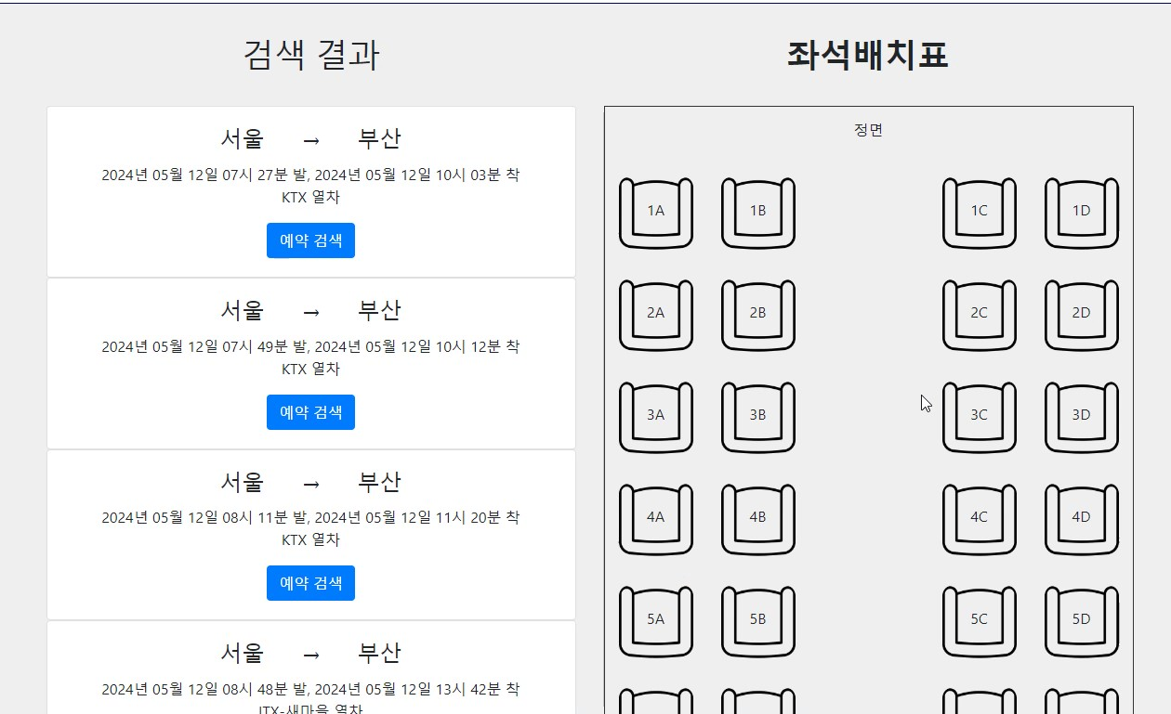
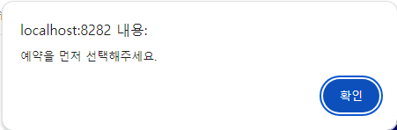
좌석 예약
왼쪽에 검색 결과가
나오고
오른쪽에 좌석표가
나온다
각 예약에 있는
‘예약 검색’ 버튼을
누르지 않고
좌석을 클릭하면
이와 같은 경고 창이
출력된다

Slide 46
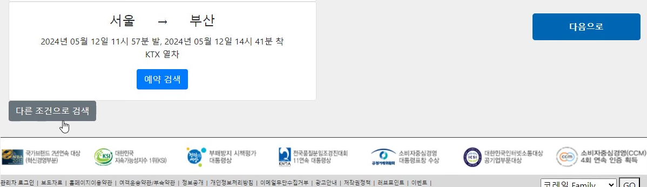
좌석 예약
‘다른 조건으로 검색’ 버튼을 클릭하면
메인 페이지 예약 폼이 아닌
별도의 검색 페이지로 이동한다

Slide 47

좌석 예약
별도의 좌석 조회 페이지는
메인 페이지의 예약 폼과 같으며
동일한 결과 페이지로 이동한다

Slide 48


좌석 예약
결과 목록 중에서
‘예약 검색’ 버튼 하나를 클릭하면
그 노선에 예약이 있는지 확인하고
예약이 있는 좌석을 투명하게 한다
이미 예약된 좌석을 예약하려고
좌석을 클릭하면
이와 같은 경고 창이 뜬다

Slide 49

좌석 예약
한 번 예약 검색을 한 상태에서
다른 예약 검색을 하게 되면
먼저 한 검색 결과를 없애고
새 검색 결과를 불러온다
투명해진 좌석을 원래대로 돌리고
새로 확인된 예약좌석을
투명하게 한다

Slide 50

좌석 예약
예약 검색을 한 상태에서
빈 좌석을 클릭하면 좌석이 노랗게 빛나고
그 좌석을 선택한 상태가 된다
좌석 선택은 하나만 할 수 있다

Slide 51

좌석 예약
만약 선택한 좌석이 있는 상태에서
다른 빈 좌석을 선택하는 경우
먼저 선택한 자리의 불이 꺼지고
나중에 선택한 자리의 불이 켜진다

Slide 52

좌석 예약
좌석 선택이 끝나면 좌석표 하단의
‘다음으로’ 버튼 클릭
예약을 확인하고 최종적으로
예약을 등록하는 페이지로 이동한다

Slide 53


좌석 예약
‘다음으로’ 버튼을 누르면
최종적으로 예약을 확인하는
페이지로 이동하고
페이지 우측하단의
‘예약하기’ 버튼 클릭
최종적으로 예약이
완료되며 예약완료
페이지로 이동한다

Slide 54

좌석 예약
‘예약하기’ 버튼을 누르고
성공적으로 예약이 되면
해당 페이지로 이동한다

Slide 55

마이페이지
상단 네비게이션 바에서 ‘마이페이지’ 버튼 클릭
마이페이지 메인으로 이동

Slide 56


마이페이지

Slide 57
마이페이지 – 회원정보 수정
유저 정보 칸의 ‘정보 수정하기’ 버튼을 통해
회원정보를 변경할 수 있다

Slide 58

마이페이지 – 회원정보 수정
카카오 로그인이 아닌 일반회원 정보 수정
카카오 로그인을 하지 않은 일반 계정은 아이디를 제외한
모든 정보를 수정할 수 있다

Slide 59

마이페이지 – 회원정보 수정
카카오 로그인을 한 일반회원 정보 수정
카카오 로그인을 통해 로그인한 사람은 아이디, 이름, 이메일을
제외한 정보를 변경할 수 있다
이름, 이메일이 변경이 안되는 이유는 카카오 로그인 시 받는 정보와
대조하기 위해서이다

Slide 60

마이페이지 – 회원정보 수정
변경할 사항을 기입하고 나머지 정보를
원래 정보로 기입한 다음 ‘변경하기’ 버튼 클릭
변경된 정보가 입력된 마이페이지 메인으로 이동한다

Slide 61

마이페이지 – 나의 Q&A
마이페이지 메인에는 최근 4개의 질문, 예약이 각각 표시된다
마이페이지 안의 질문은 ‘제목’ 을 누르면
그 질문의 상세 페이지로 이동한다
마이페이지 메인에서 ‘나의 Q&A’ 안의 ‘자세히 보기’ 버튼 클릭
내가 올린 질문 목록이 있는 페이지로 이동

Slide 62

마이페이지 - 나의 Q&A
‘자세히 보기’ 버튼으로 이동한 목록 페이지에서
‘제목’ 부분을 클릭하면 그 제목의 글을 상세하게 볼 수 있다.
하단의 ‘메인 페이지로’ 버튼은
첫 페이지인 메인 페이지가 아닌
마이페이지의 메인 페이지이다

Slide 63

마이페이지 - 나의 Q&A
여기에서는 내용과
답글이 있는 경우
답글을 확인할 수 있다
여기에서는 수정, 삭제가
불가능하다

Slide 64


마이페이지 – 나의 예약
나의 예약은 ‘예약번호’ 를 클릭하면 예약 상세보기 페이지로 이동한다.
Q&A 와 마찬가지로 ‘메인 페이지로’ 버튼은 마이페이지 메인으로 이동한다.

Slide 65

마이페이지 - 나의 예약
예약 상세 페이지에서
예약할 때 확인한
모든 정보를 확인할 수
있다
예약을 취소하려면 ‘취소하기’ 버튼을 클릭하면 취소된다

Slide 66

마이페이지 - 나의 예약
예약 취소가 완료되면 나의 예약 – 자세히 보기 페이지로 이동하며
취소 완료 메시지가 출력된다

Slide 67

관리자 페이지 – 로그인, 로그아웃
관리자 로그인 페이지는 footer ‘관리자 로그인’ 버튼으로 들어갈 수 있다

Slide 68


관리자 페이지 – 로그인, 로그아웃
관리자 로그인 페이지는 일반회원 로그인 페이지와 별도로 운영되며
관리자는 일반회원 페이지에서, 일반회원은 관리자 페이지에서
로그인 할 수 없다
관리자 아이디, 비밀번호 입력 후 ‘SIGN IN’ 버튼 클릭
로그인 처리가 완료되면 관리자 페이지 메인으로 이동한다

Slide 69

관리자 페이지 – 로그인, 로그아웃

Slide 70


관리자 페이지 – 로그인, 로그아웃
관리자 페이지 우측 상단
초상화 아이콘을 클릭하면
‘Logout’ 버튼이 있다
이걸 클릭하면 관리자
로그아웃 페이지로 이동한다
관리자 로그아웃 페이지에서 ‘로그아웃’ 버튼 클릭
정상적으로 로그아웃 처리가 완료되면
메인 페이지(index 페이지) 로 이동한다

Slide 71

관리자 페이지 - 공지사항
좌측 네비게이션 바 ‘공지사항’ 버튼을 클릭하면
‘공지사항 목록’, ‘공지사항 작성’ 버튼이 나온다
관리자의 공지사항 작성은
‘공지사항 작성’ 버튼으로 이동한 페이지에서
작성이 가능하다

Slide 72

관리자 페이지 - 공지사항
일반회원이 보는 페이지와 같이 페이징 처리가 되어있고
‘제목’ 을 누르면 그 공지사항을 보는 페이지로 이동한다

Slide 73

관리자 페이지 - 공지사항
공지사항 제목을 클릭하면 이 페이지로 이동하며, 공지사항 번호를 확인할 수 있다
여기에서 이 공지사항에 대한 수정, 삭제를 할 수 있다

Slide 74

관리자 페이지 - 공지사항
좌측 네비게이션 바 에서 ‘공지사항 작성’ 버튼을 클릭하면 이 페이지로 이동한다
작성자는 본인의 아이디로 고정되며, 제목과 내용을 입력한 후
‘Submit’ 버튼을 클릭하여 공지사항을 등록할 수 있다

Slide 75

관리자 페이지 - 공지사항
공지사항을 등록하면 공지사항 목록 페이지로 이동하며
등록 완료 메시지가 출력된다

Slide 76

관리자 페이지 - 공지사항
공지사항 상세 페이지에서 ‘Modify’ 버튼을 클릭하면 공지사항 수정 페이지로 이동한다
수정할 사항을 적용한 뒤 ‘Modify’ 버튼을 클릭하면 수정이 완료된다

Slide 77

관리자 페이지 - 공지사항
공지사항 수정이 완료되면
공지사항 목록 페이지로 이동하고
수정 완료 메시지가 출력된다

Slide 78

관리자 페이지 - 공지사항
공지사항 상세 페이지에서
‘Delete’ 버튼을 누르면
삭제 확인 창이 뜨고
확인을 누르면
공지사항이 삭제된다

Slide 79

관리자 페이지 - 공지사항
공지사항 삭제를 하면 공지사항 목록 페이지로 이동하며
삭제 완료 메시지가 출력된다

Slide 80

관리자 페이지 – Q&A 답글
좌측 네비게이션 바의 ‘Q&A’ 버튼을 클릭하면
‘Q&A 목록’ 버튼이 있고, 이 버튼을 클릭하면
Q&A 목록 페이지로 이동한다

Slide 81

관리자 페이지 - Q&A 답글
공지사항 페이지와 같이 페이징 처리가 되어있고, ‘제목’ 을 클릭하면
질문 상세보기 페이지로 이동한다

Slide 82

관리자 페이지 - Q&A 답글
질문 상세보기 페이지에서
질문을 삭제할 수 있고,
답글을 달 수도 있다
하단의 Q&A 답글은
답글이 존재 할 때만 생긴다

Slide 83

관리자 페이지 - Q&A 답글
질문 상세보기 페이지에서 ‘Reply’ 버튼을 클릭하면 답글 달기 페이지로 이동한다
답글 작성자는 관리자로 자동으로 고정되고, 답글 작성 후 ‘Reply’ 버튼을 클릭하면
답글이 작성된다

Slide 84

관리자 페이지 - Q&A 답글
답글을 작성하면
해당 답글을 작성한
질문 페이지로
돌아가며
작성한 답글을
확인 할 수 있다

Slide 85

관리자 페이지 – 예약 목록
좌측 네비게이션 바의 ‘예약관리’ 버튼을 클릭하면
‘예약 목록’ 나오고, 이 버튼을 클릭하면
전체 예약 목록을 확인 할 수 있다

Slide 86


관리자 페이지 – 예약 목록
관리자 페이지에서 예약 목록은
자세히 보는 페이지가 없으며
변경, 취소가 불가능 하다
페이징 처리가 되어있다

Slide 87

관리자 페이지 – 노선 목록
좌측 네비게이션 바에서 ‘노선 관리’ 버튼을 클릭하면
‘노선 목록’, ‘새 노선 생성’ 버튼이 나오고
‘노선 목록’ 버튼을 클릭하면 노선 목록 페이지로 이동한다

Slide 88

관리자 페이지 – 노선 목록

Slide 89

관리자 페이지 – 철도역 목록
좌측 네비게이션 바의 ‘철도역 관리’ 버튼을 클릭하면
‘철도역 목록’, ‘철도역 생성’ 버튼이 생긴다
‘철도역 목록’ 버튼을 클릭하면
철도역 목록 페이지로 이동한다

Slide 90

관리자 페이지 – 철도역 목록
철도역 목록 페이지는
페이징 처리가 되어있고
‘이름’ 을 클릭하면
철도역 상세보기 페이지로
이동한다

Slide 91


관리자 페이지 – 철도역 목록
철도 상세보기 페이지에서는 철도역 정보를 확인하고
카카오 맵을 통해 위치를 확인 할 수 있다

Slide 92


관리자 페이지 – 새 노선 생성
‘새 노선 생성’ 버튼을 클릭하면 노선 생성 페이지로 이동한다

Slide 93


관리자 페이지 – 새 노선 생성
노선 생성 페이지에 정보를 입력 후
‘Submit’ 버튼 클릭
노선이 새롭게 등록되면서
페이지가 새로고침되고,
등록 완료 메시지가 출력된다

Slide 94

관리자 페이지 – 철도역 생성
‘철도역 생성’ 버튼을 클릭하면 철도역 생성 페이지로 이동한다

Slide 95


관리자 페이지 – 철도역 생성
철도역 이름, 주소를 기입하고
카카오 맵을 통해 위치에 클릭하면
마커가 생성 되면서, 위도 및 경도가
자동으로 입력된다

Slide 96


관리자 페이지 – 철도역 생성
철도역 사진 경로와 설명을 적어준 뒤 ‘Submit’ 버튼을 클릭하면
새 철도역이 등록되며 철도역 목록 페이지로 이동한다
철도역 등록이 되었다면 등록 완료 메시지가 출력된다

Slide 97
사용한 API
OpenWeather – 날씨 API
DateRangePicker – 달력 API
카카오 맵 – 지도 API
국토교통부_(TAGO)_열차정보 - 노선, 철도역 코드 검색 API
카카오 로그인 – 소셜 로그인 API
이메일 전송 API

Slide 98
후기, 감상
문제점
REST API 사용에 많은 문제가 있었다.
기능을 추가적으로 설정한 것으로 인해 DB 설정에 문제가 있었다
해결법 및 감상
중간에 DB 구조를 변경하여 API 문제를 해결했다
도입할 API 를 먼저 정리한 후 그에 맞춘 DB 설정이 필요할 것 같다

Slide 99
Q & A

